Slide 1


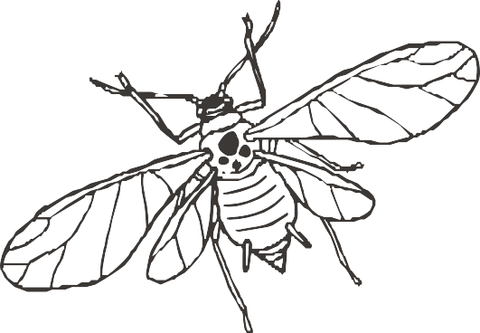
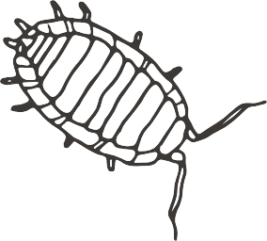
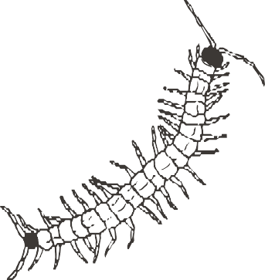
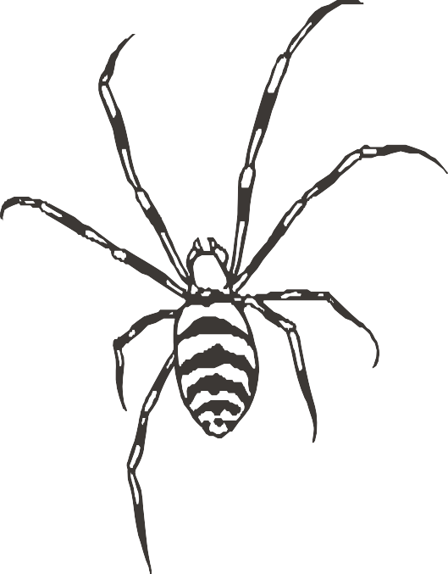

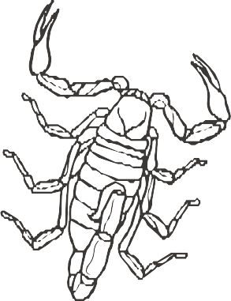
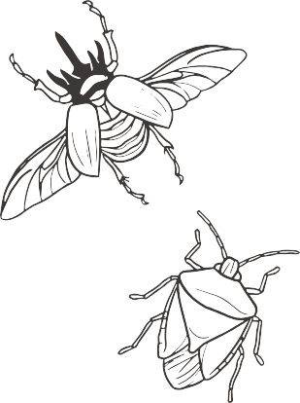
ШАГ В ПРИРОДУ
Шаг в природу
Букашки: шесть, восемь, много

Slide 2
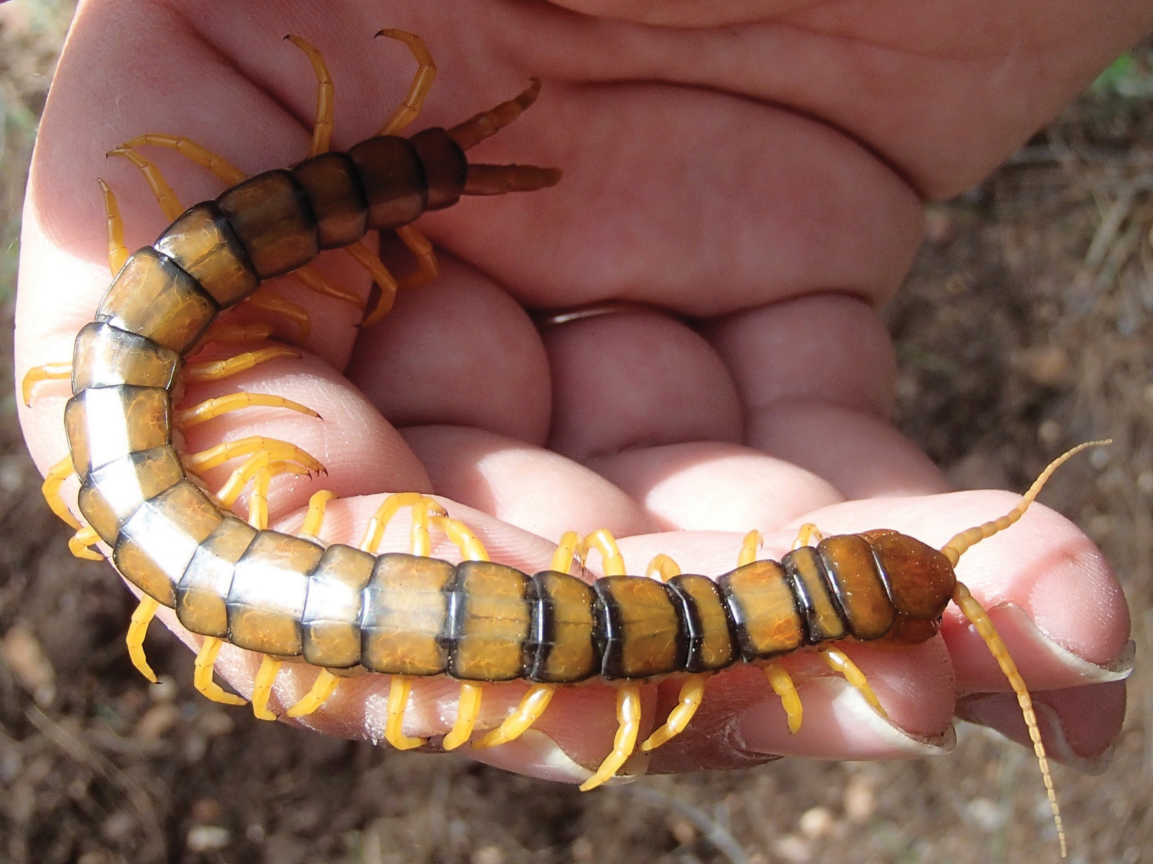
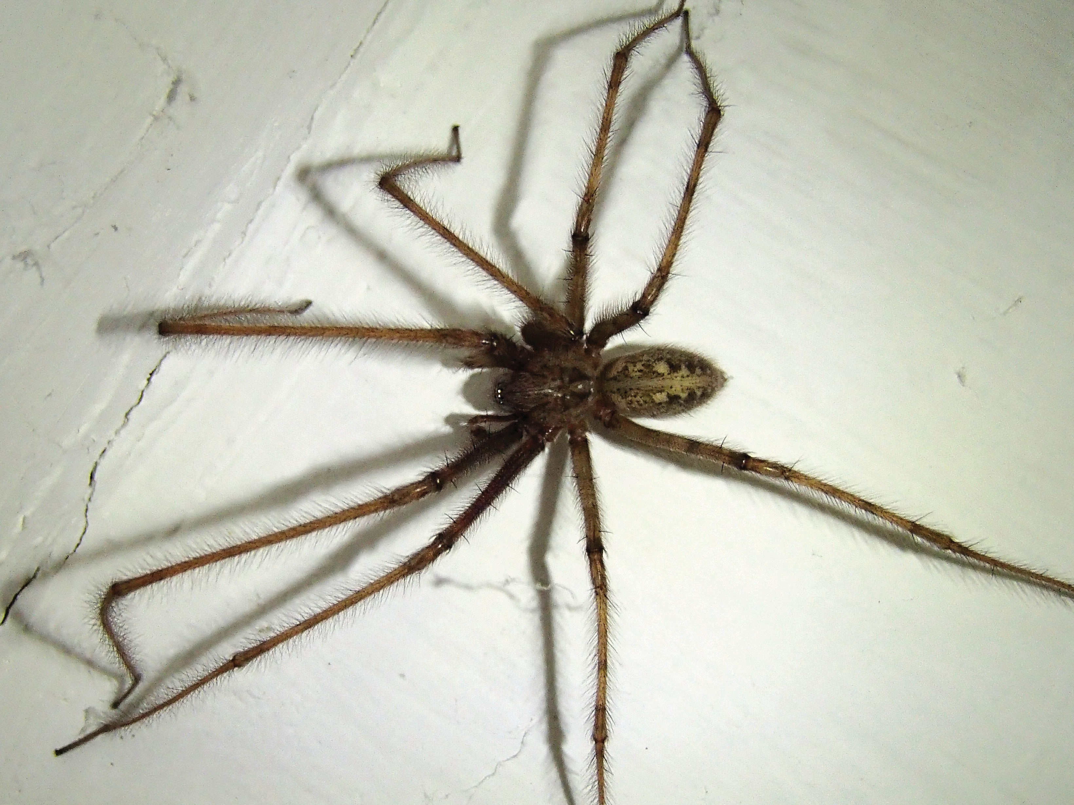
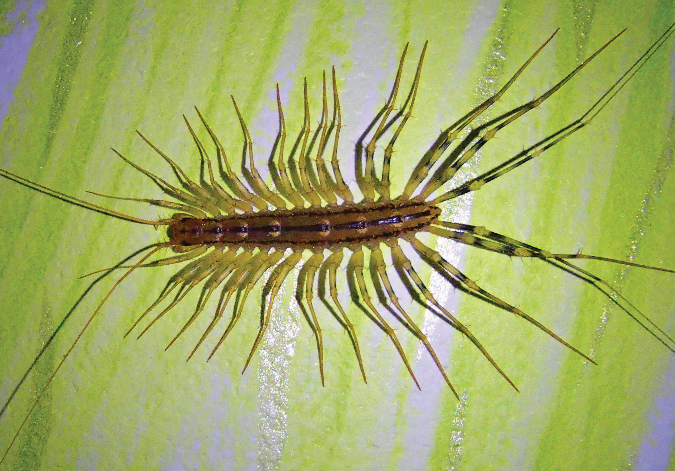
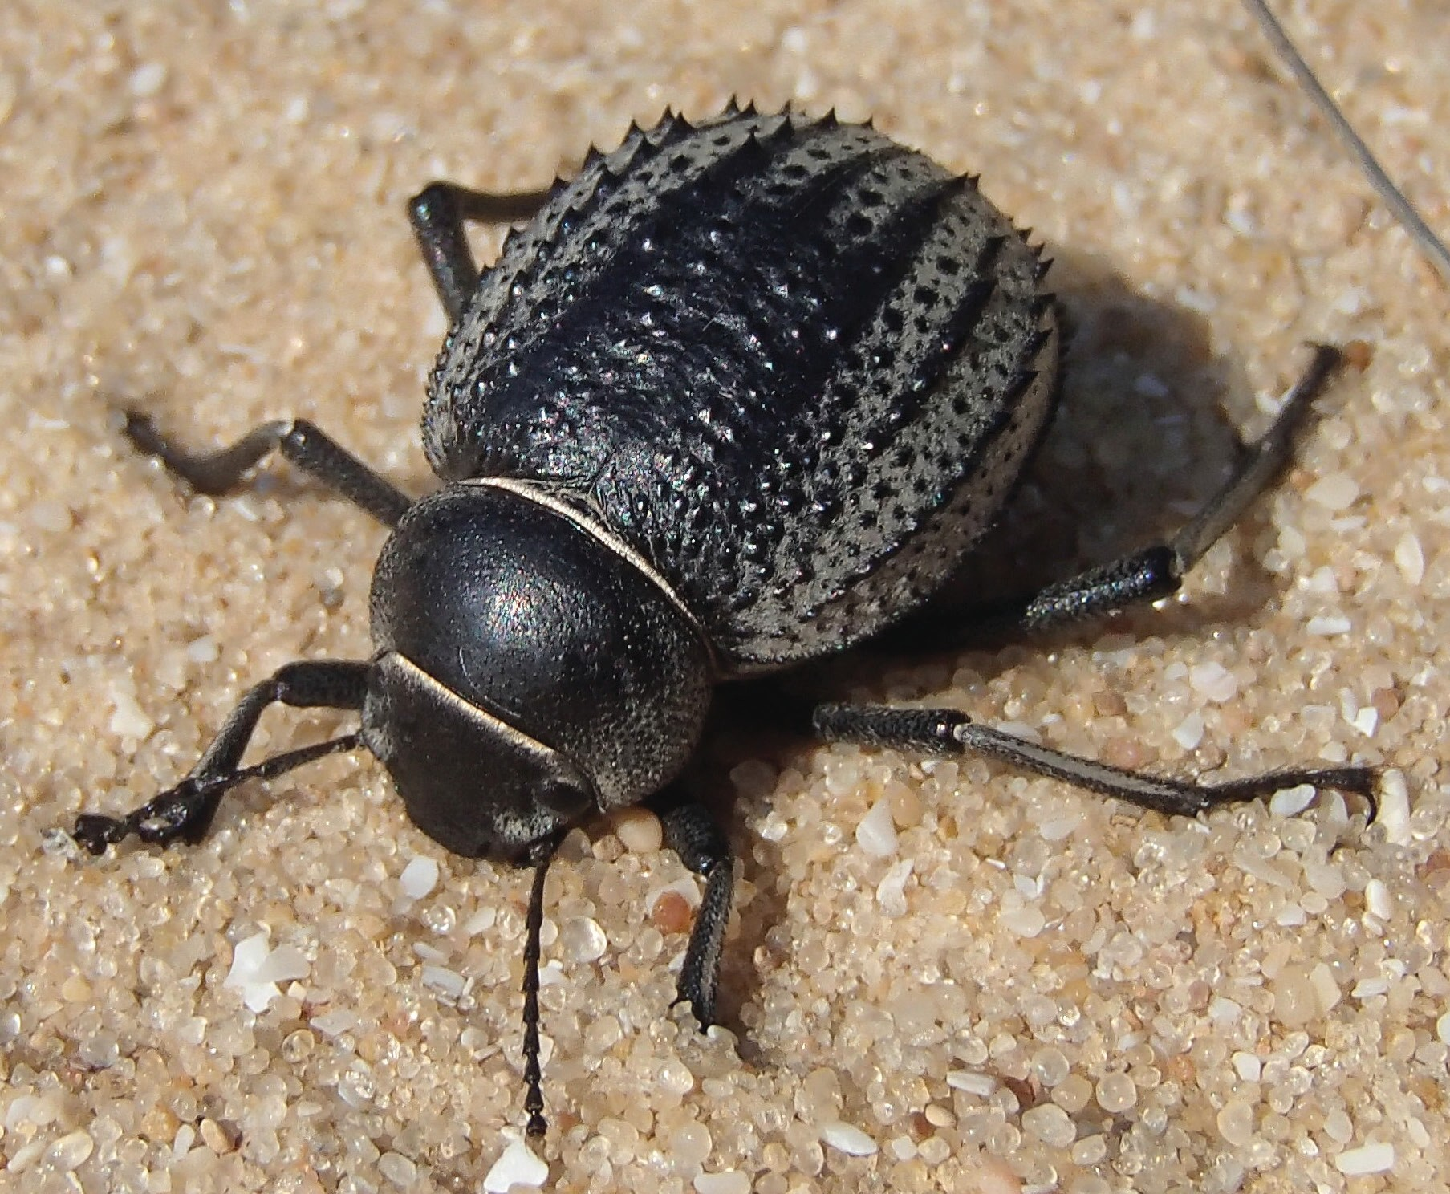
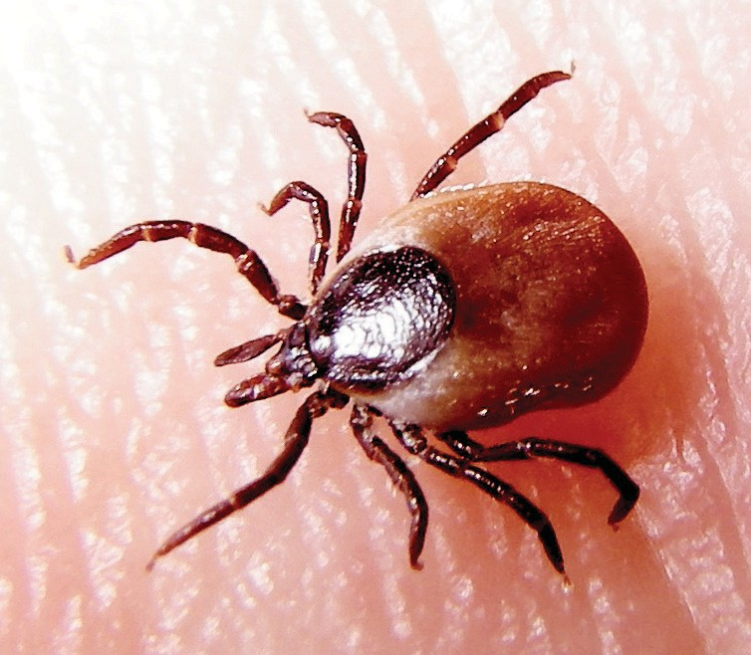
Сколько здесь насекомых?

Slide 3
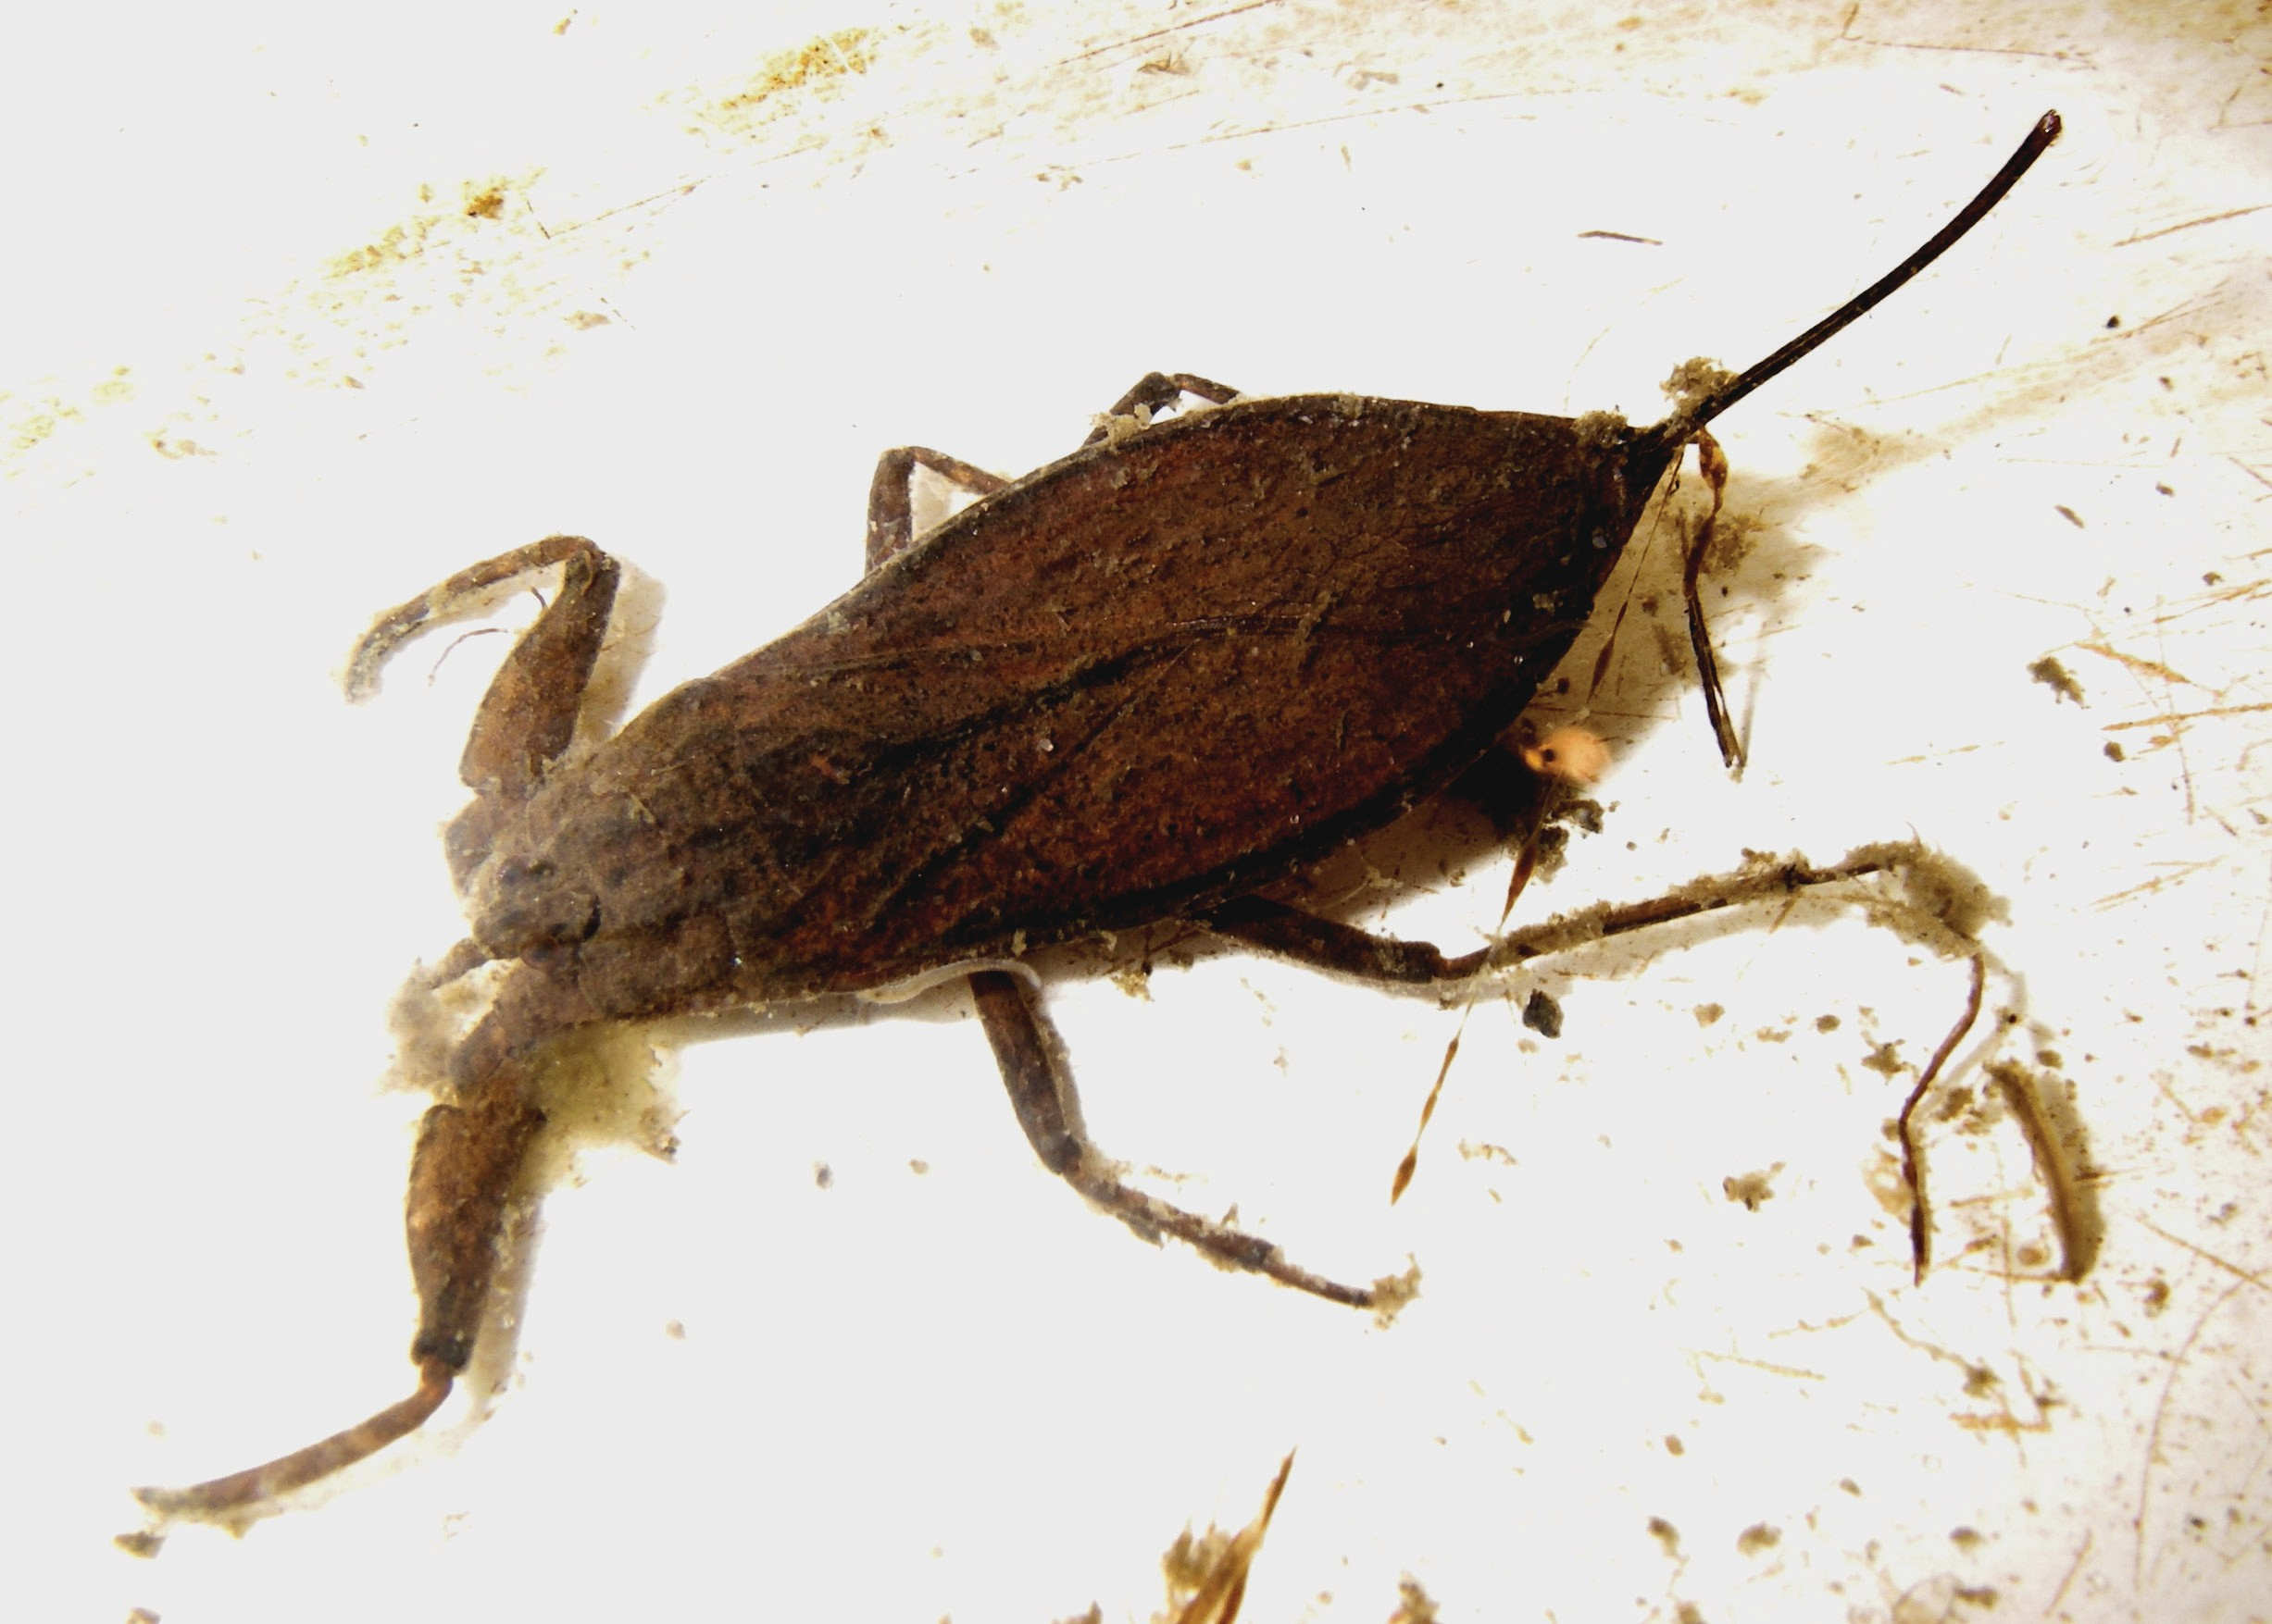
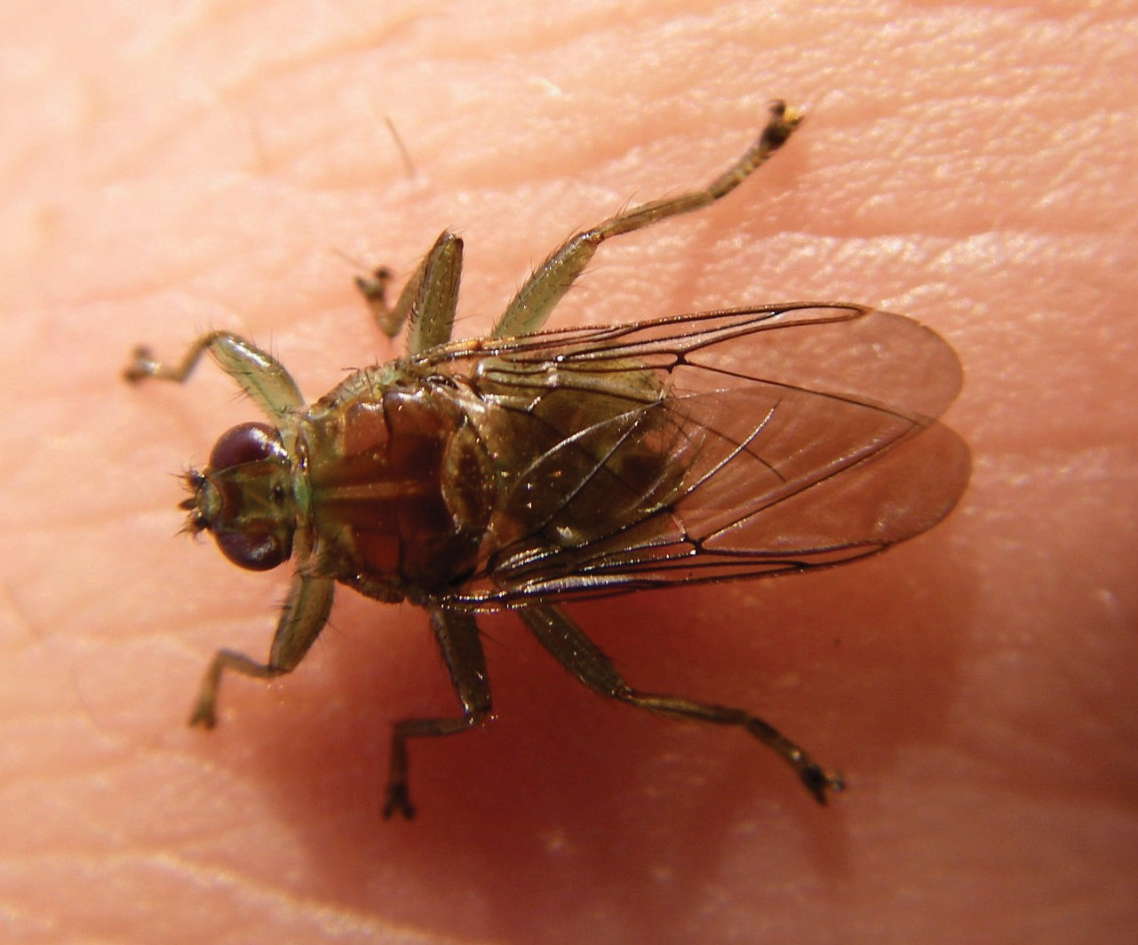
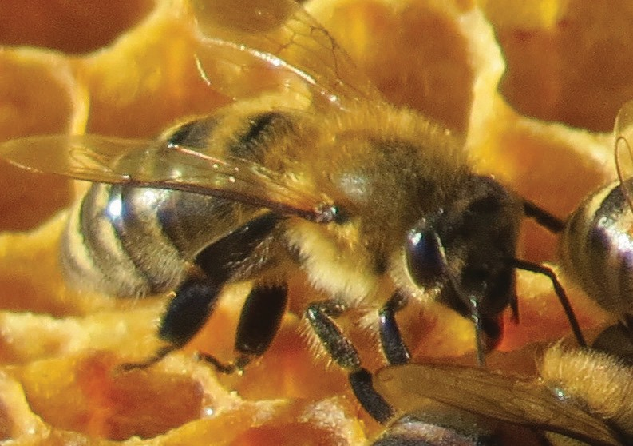
Что у них общего?

Slide 4
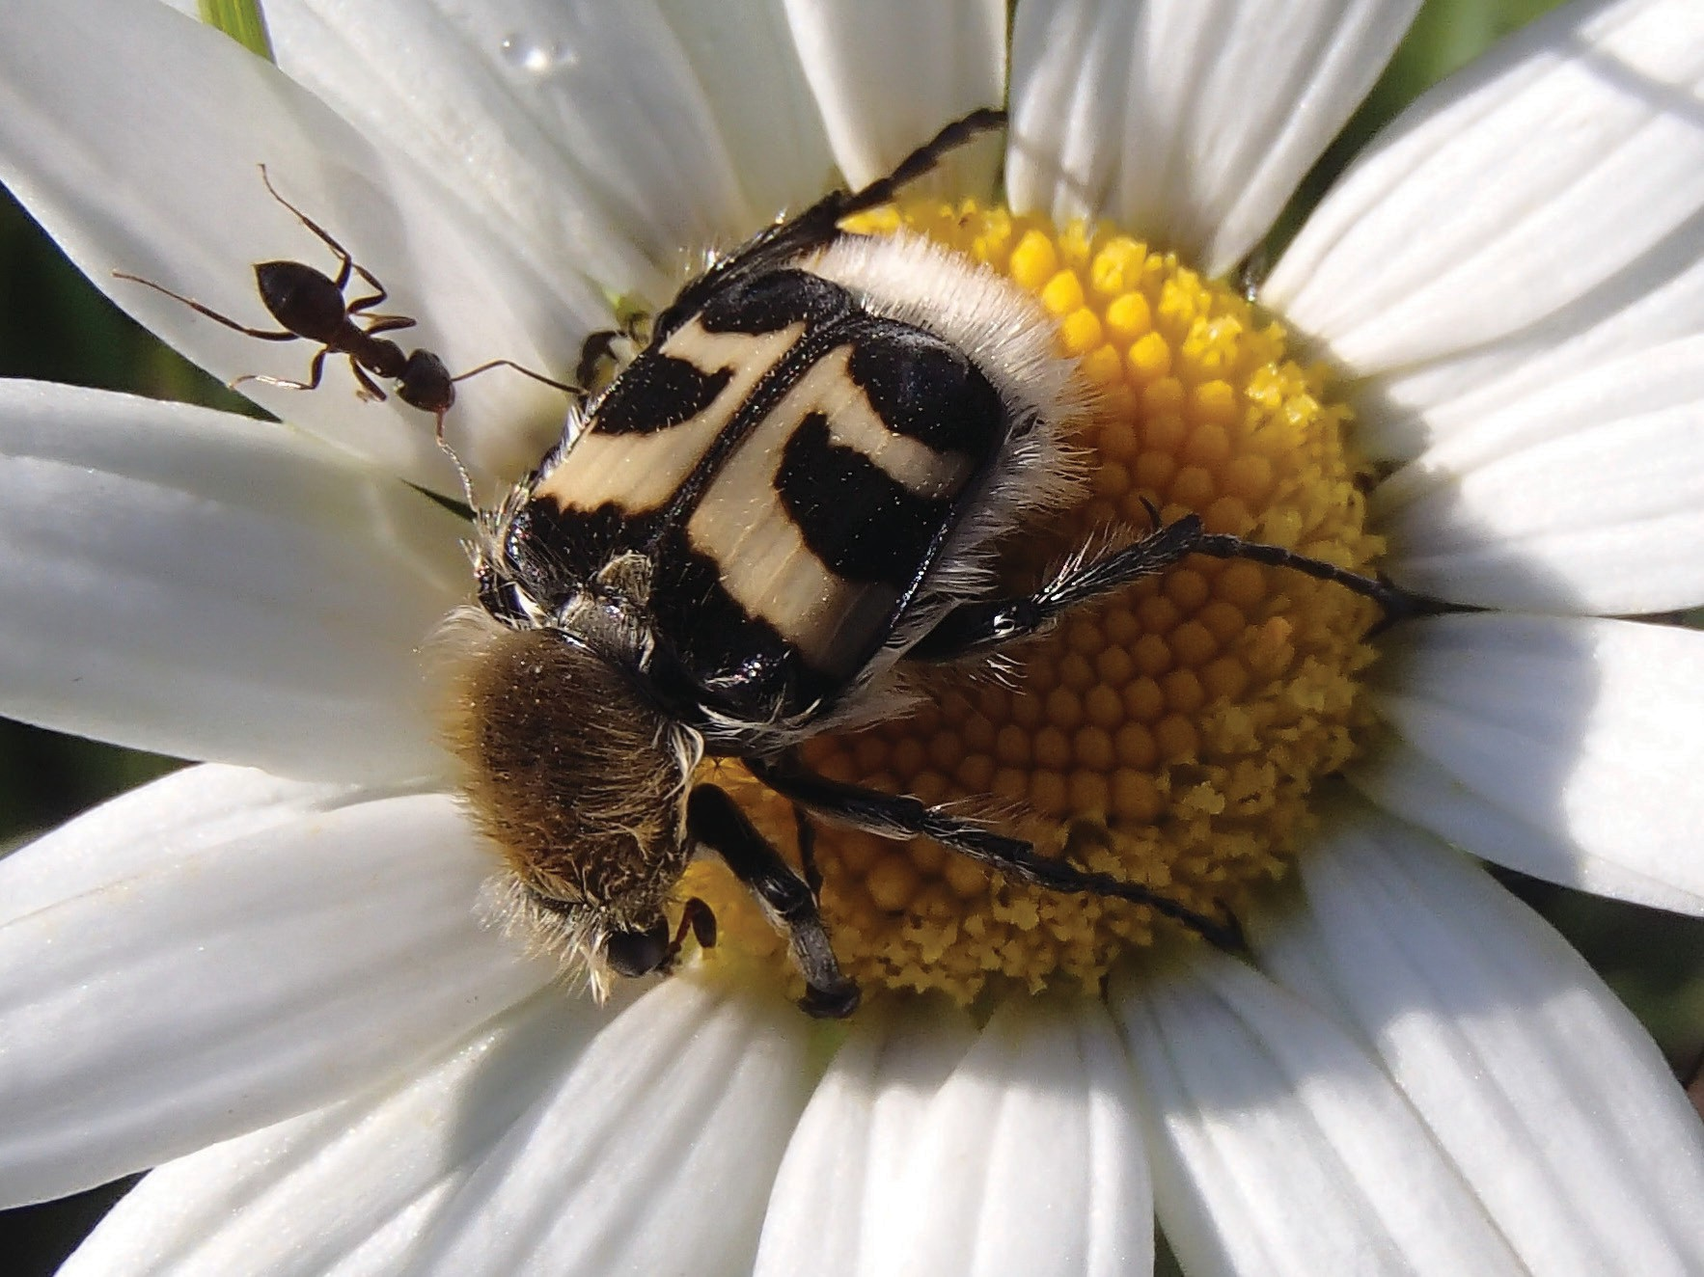
Сколько здесь насекомых?

Slide 5
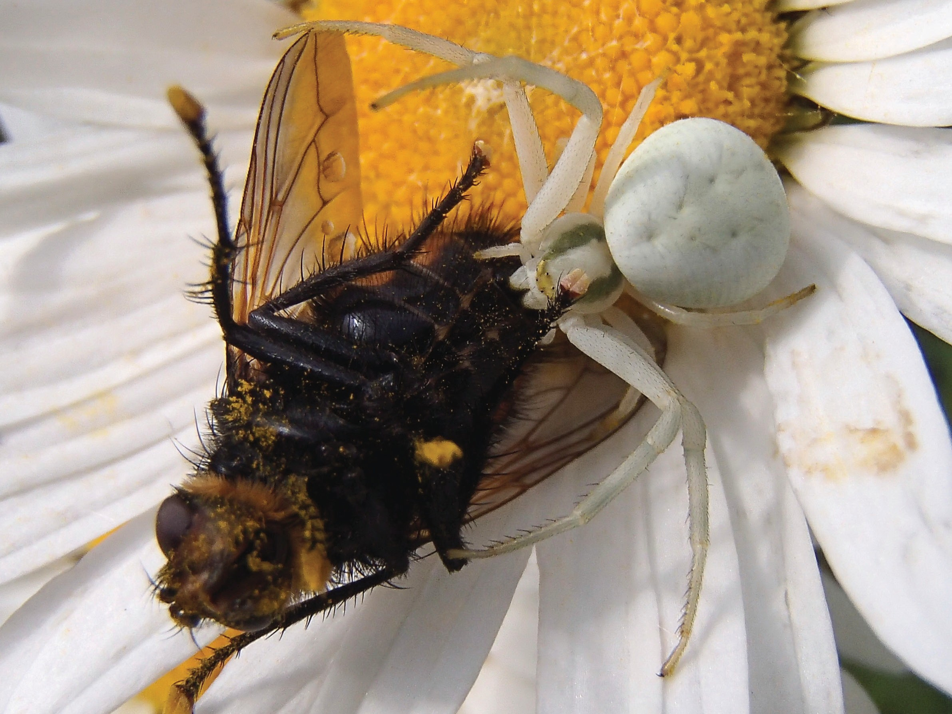
Сколько здесь насекомых?

Slide 6
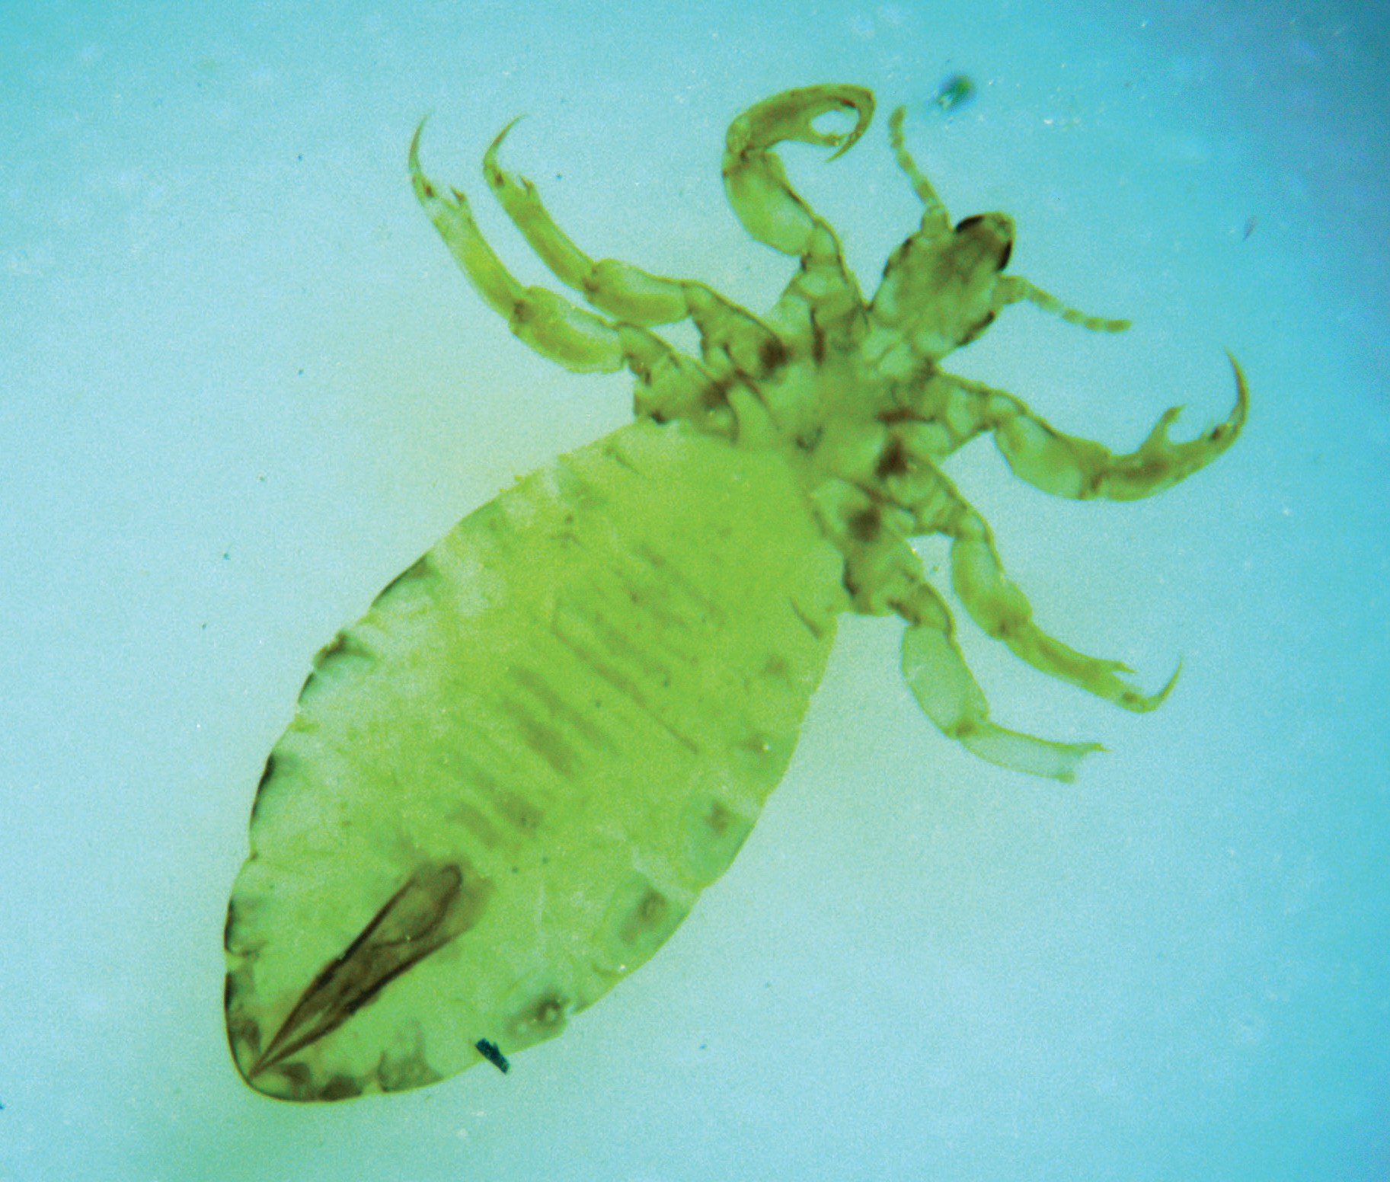
Ноги
Голова
Строение насекомого Вошь головная
Грудь
Брюшко

Slide 7
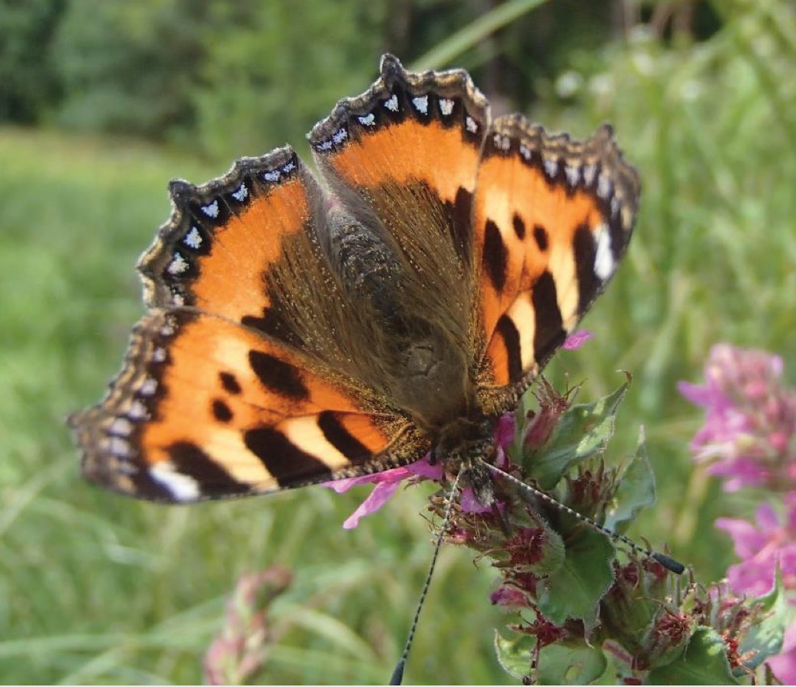
Откуда
берутся бабочки?

Slide 8
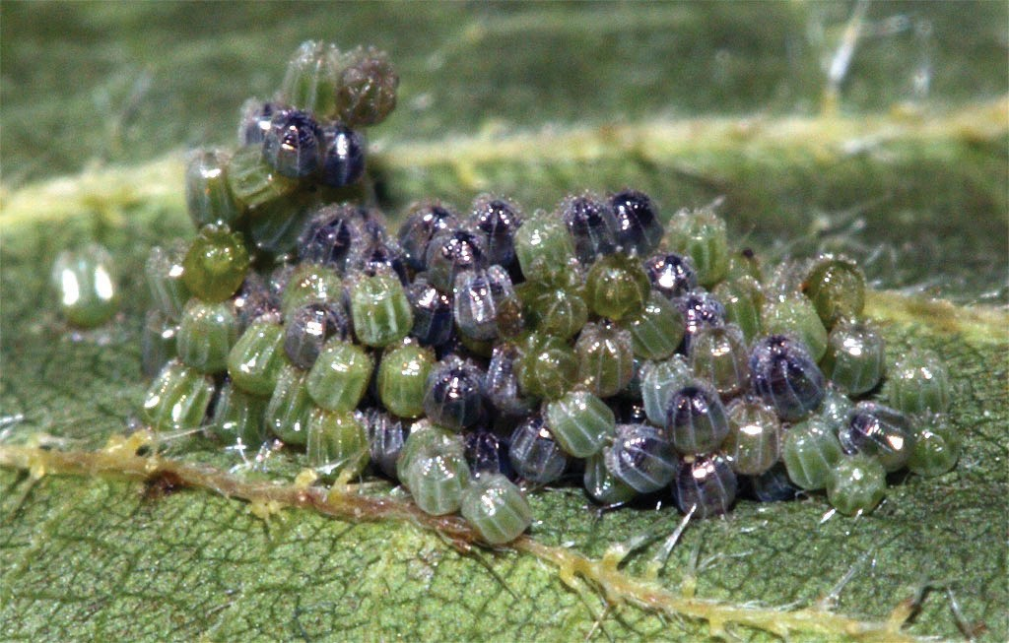
Яйца крапивницы

Slide 9
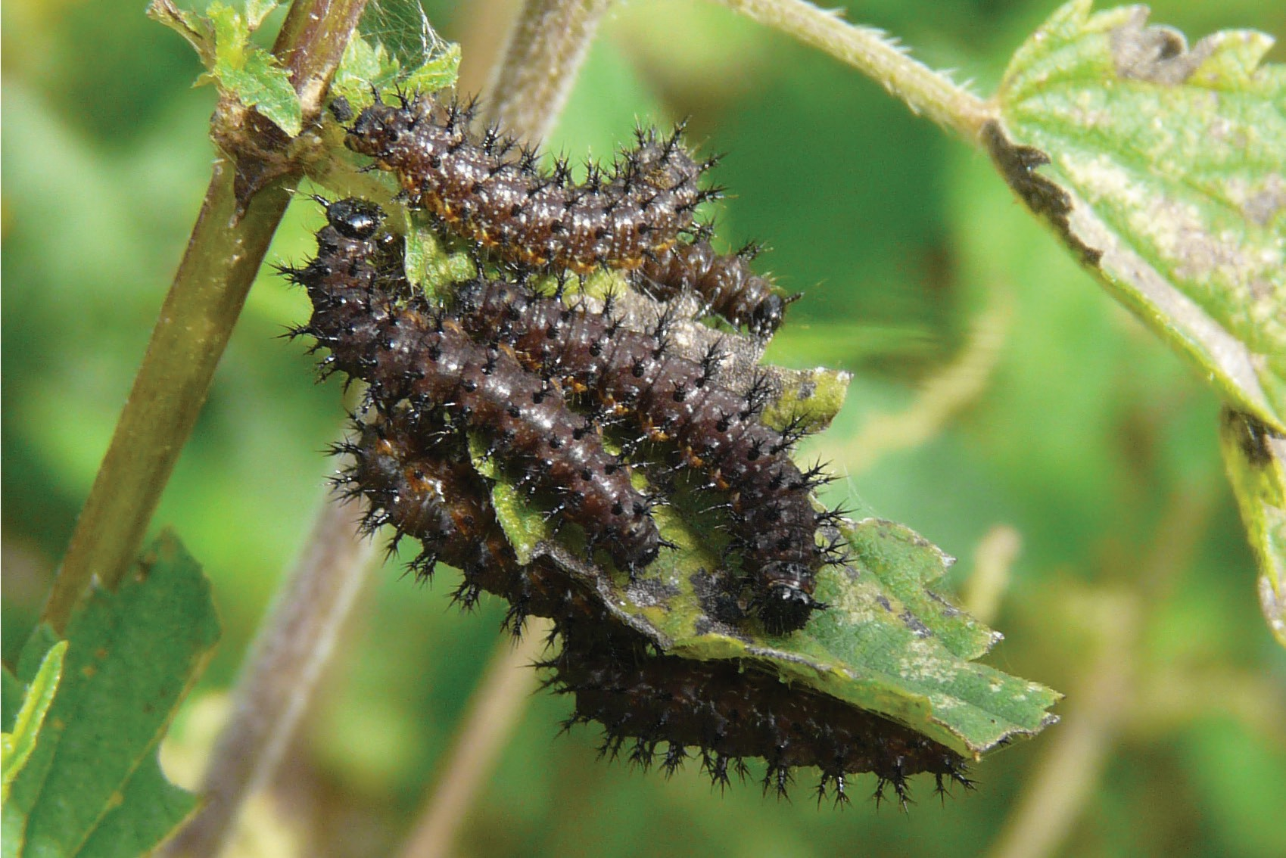
Яйца крапивницы

Slide 10
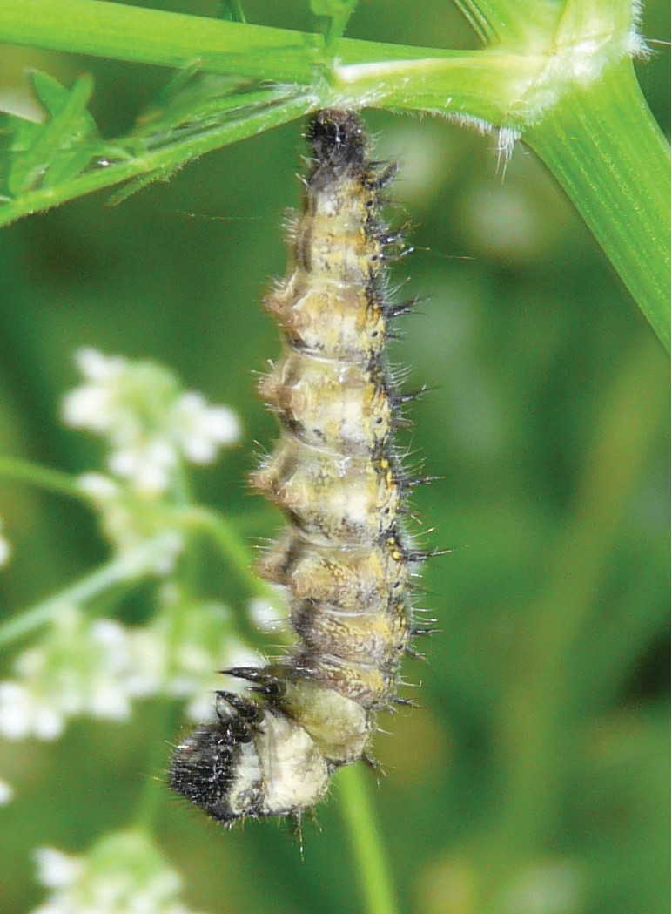
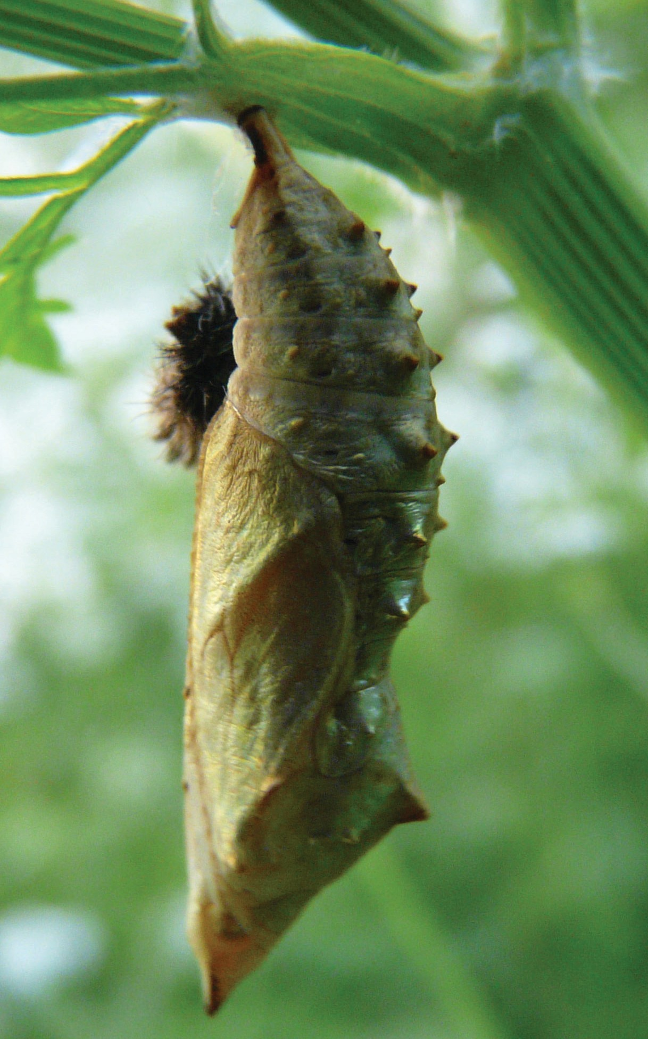
Гусеница перед окукливанием
и куколка крапивницы

Slide 11
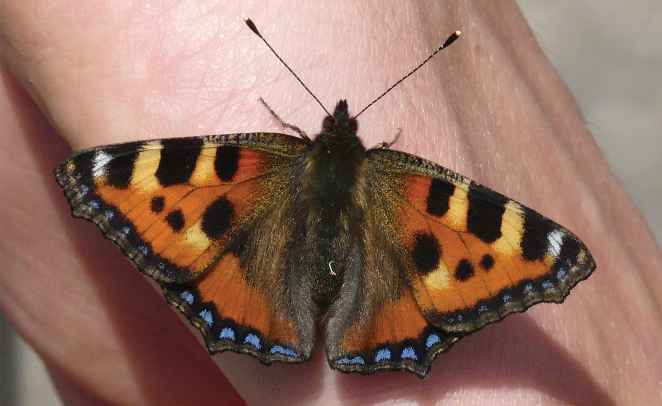
Взрослая крапивница

Slide 12
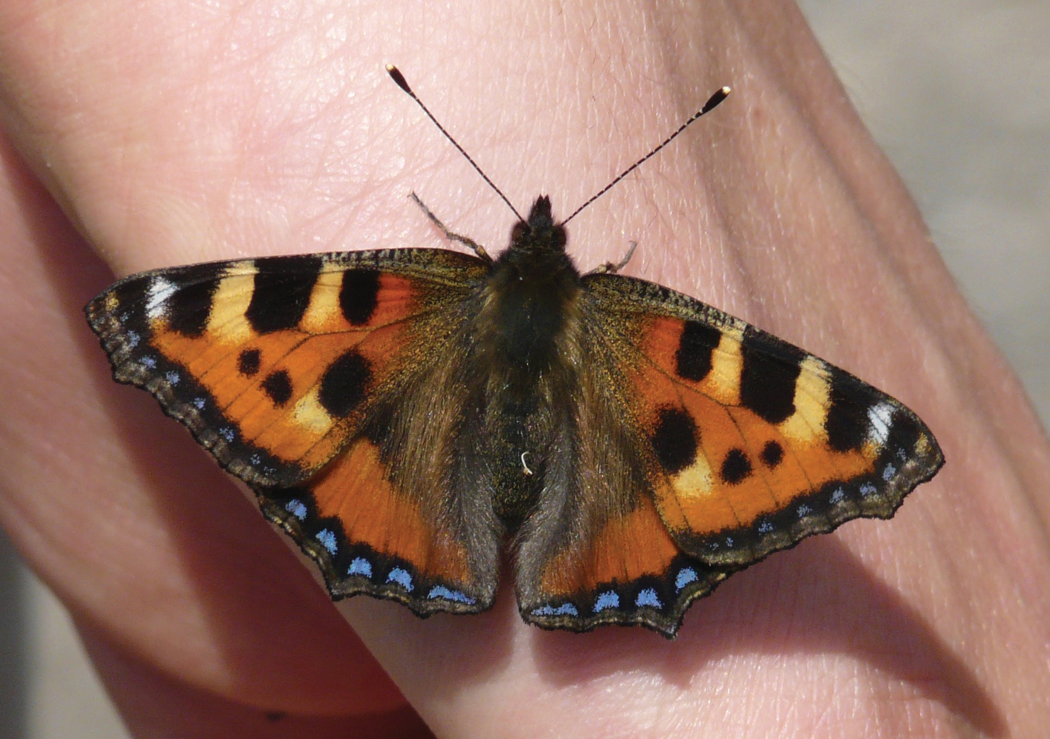
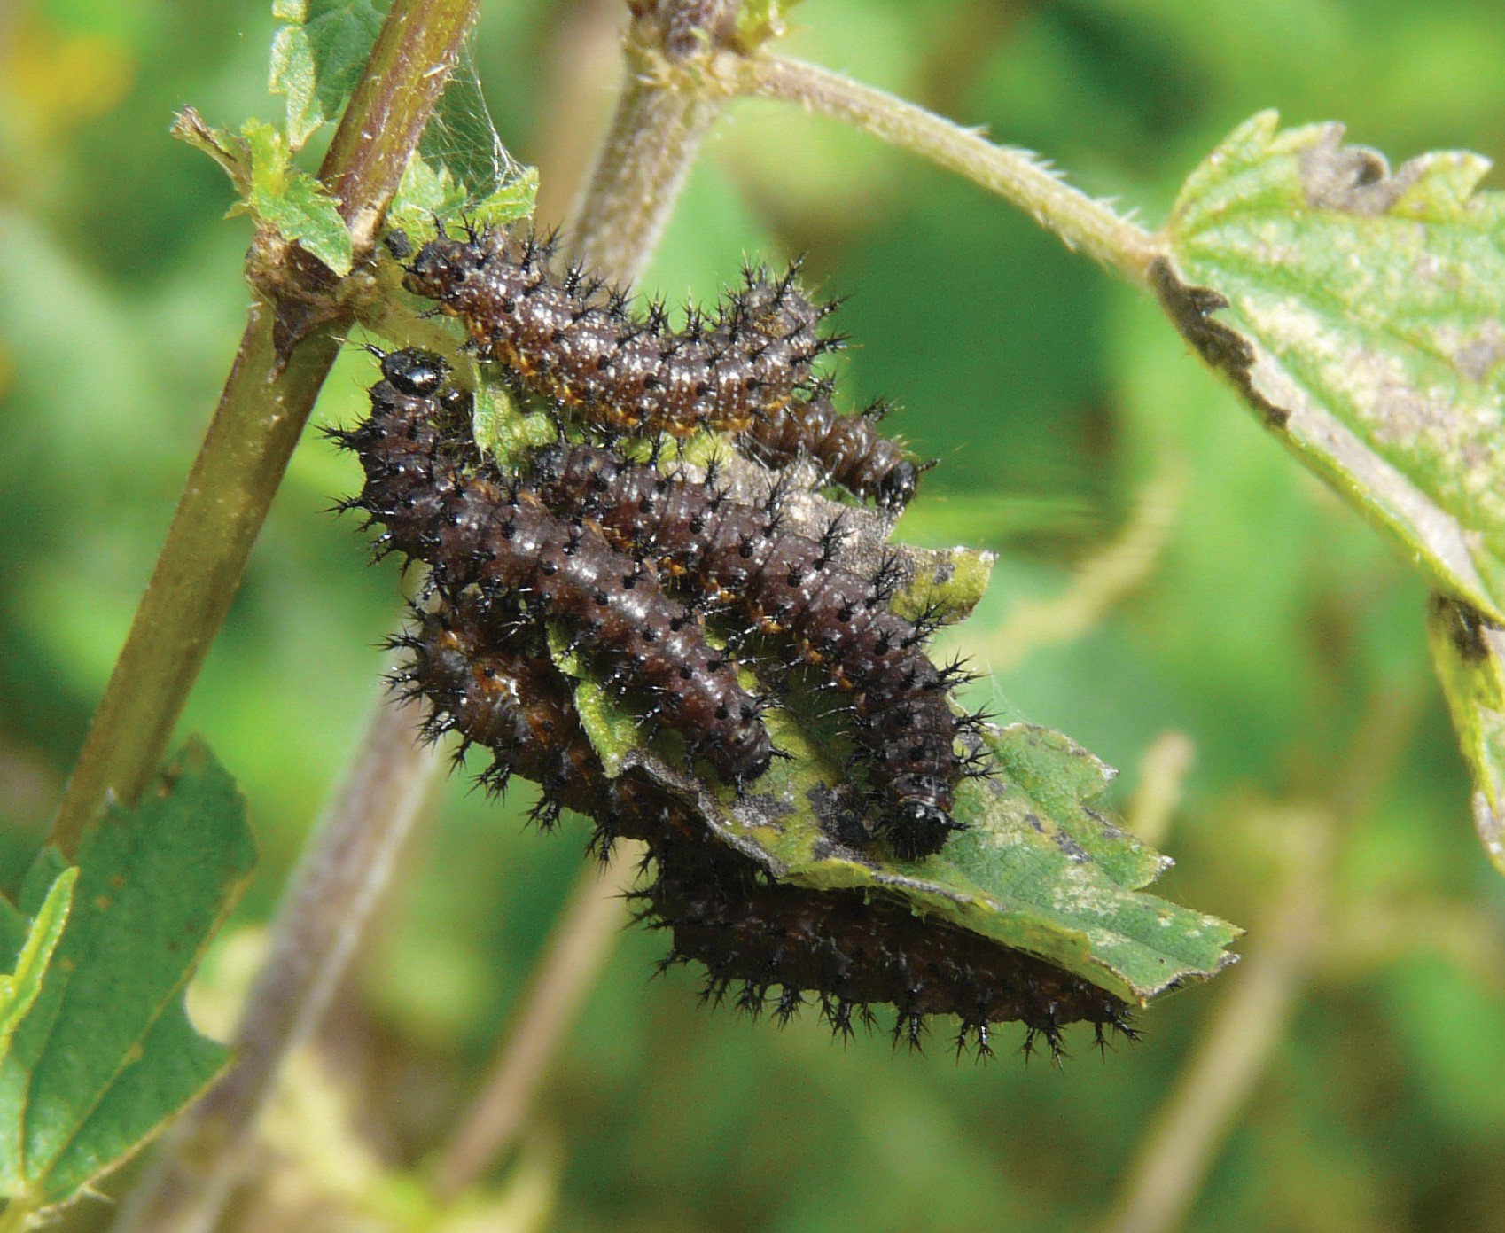
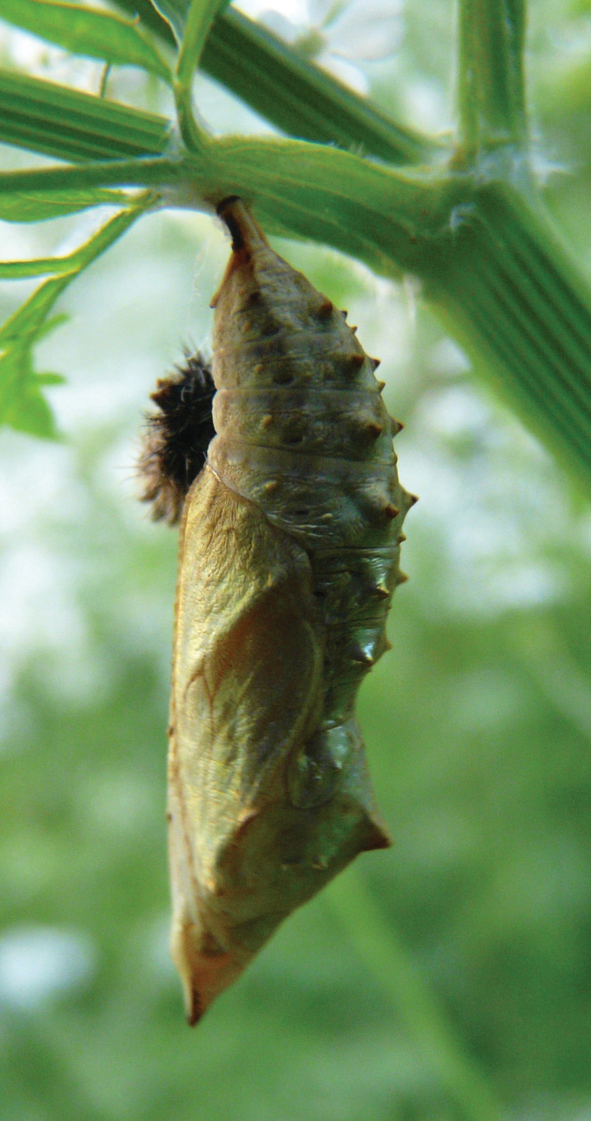
Полное превращение крапивницы

Slide 13
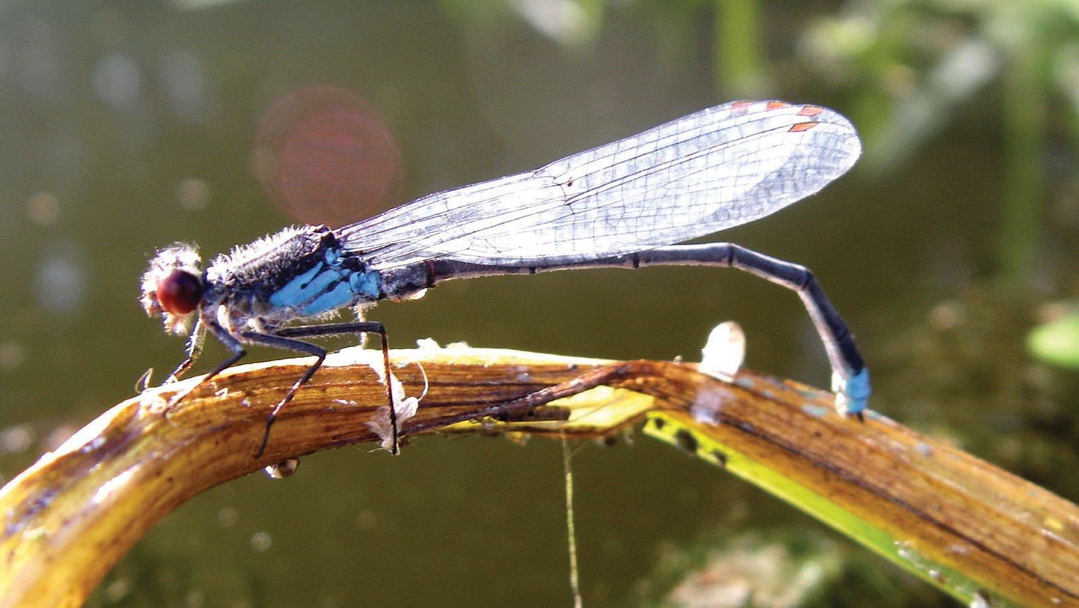
Неполное превращение стрекоз

Slide 14
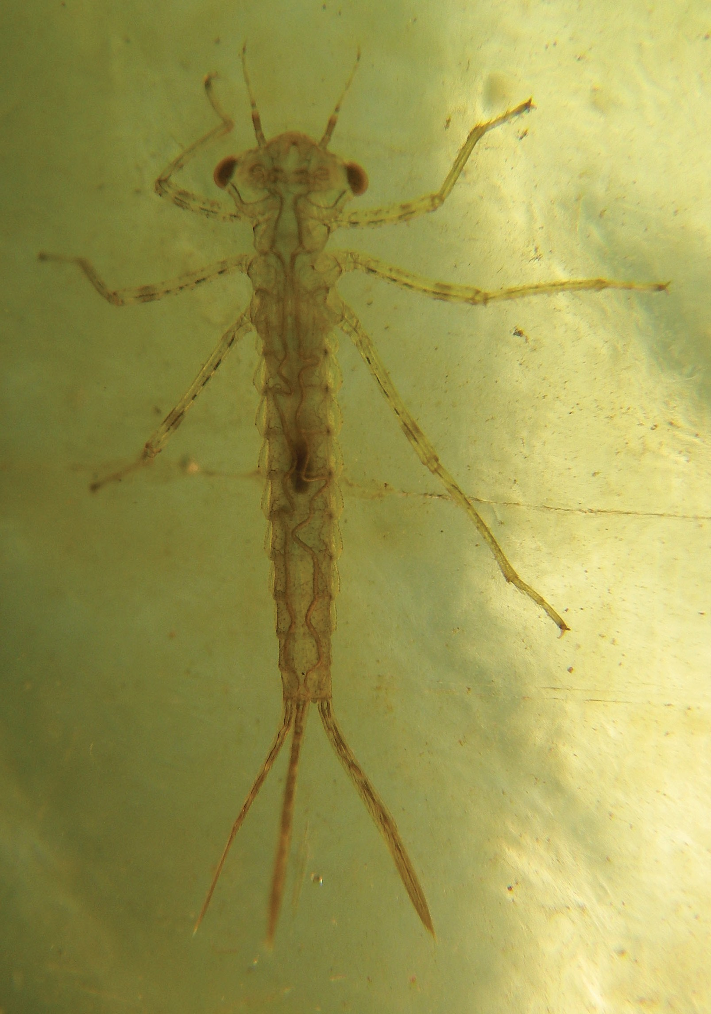
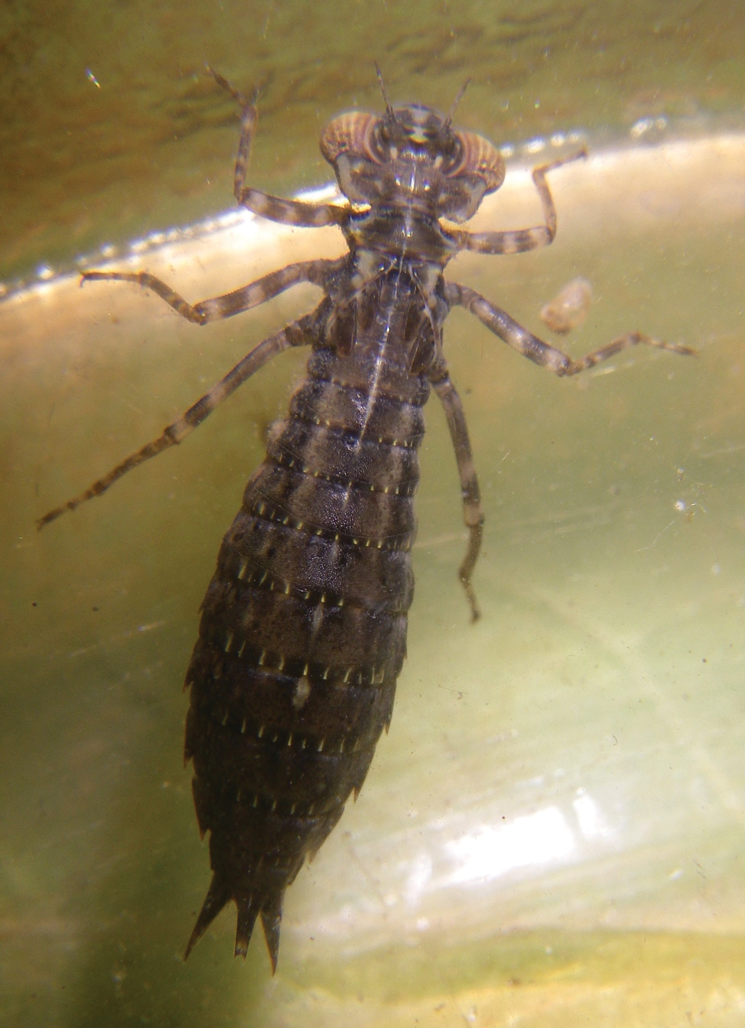
Личинки стрекоз

Slide 15
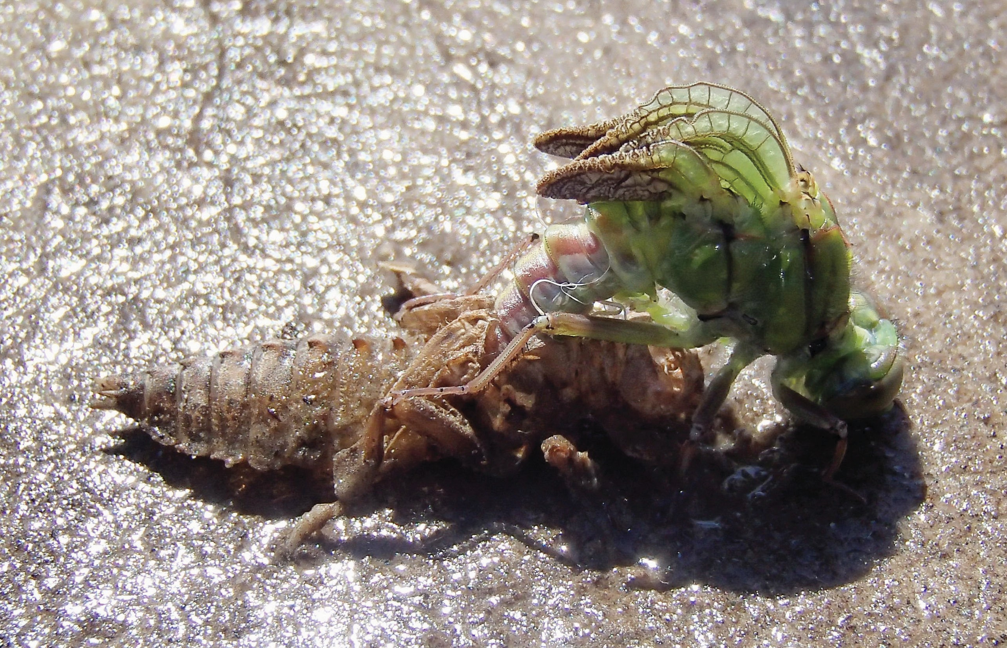
Последняя линька личинки
и выход имаго

Slide 16
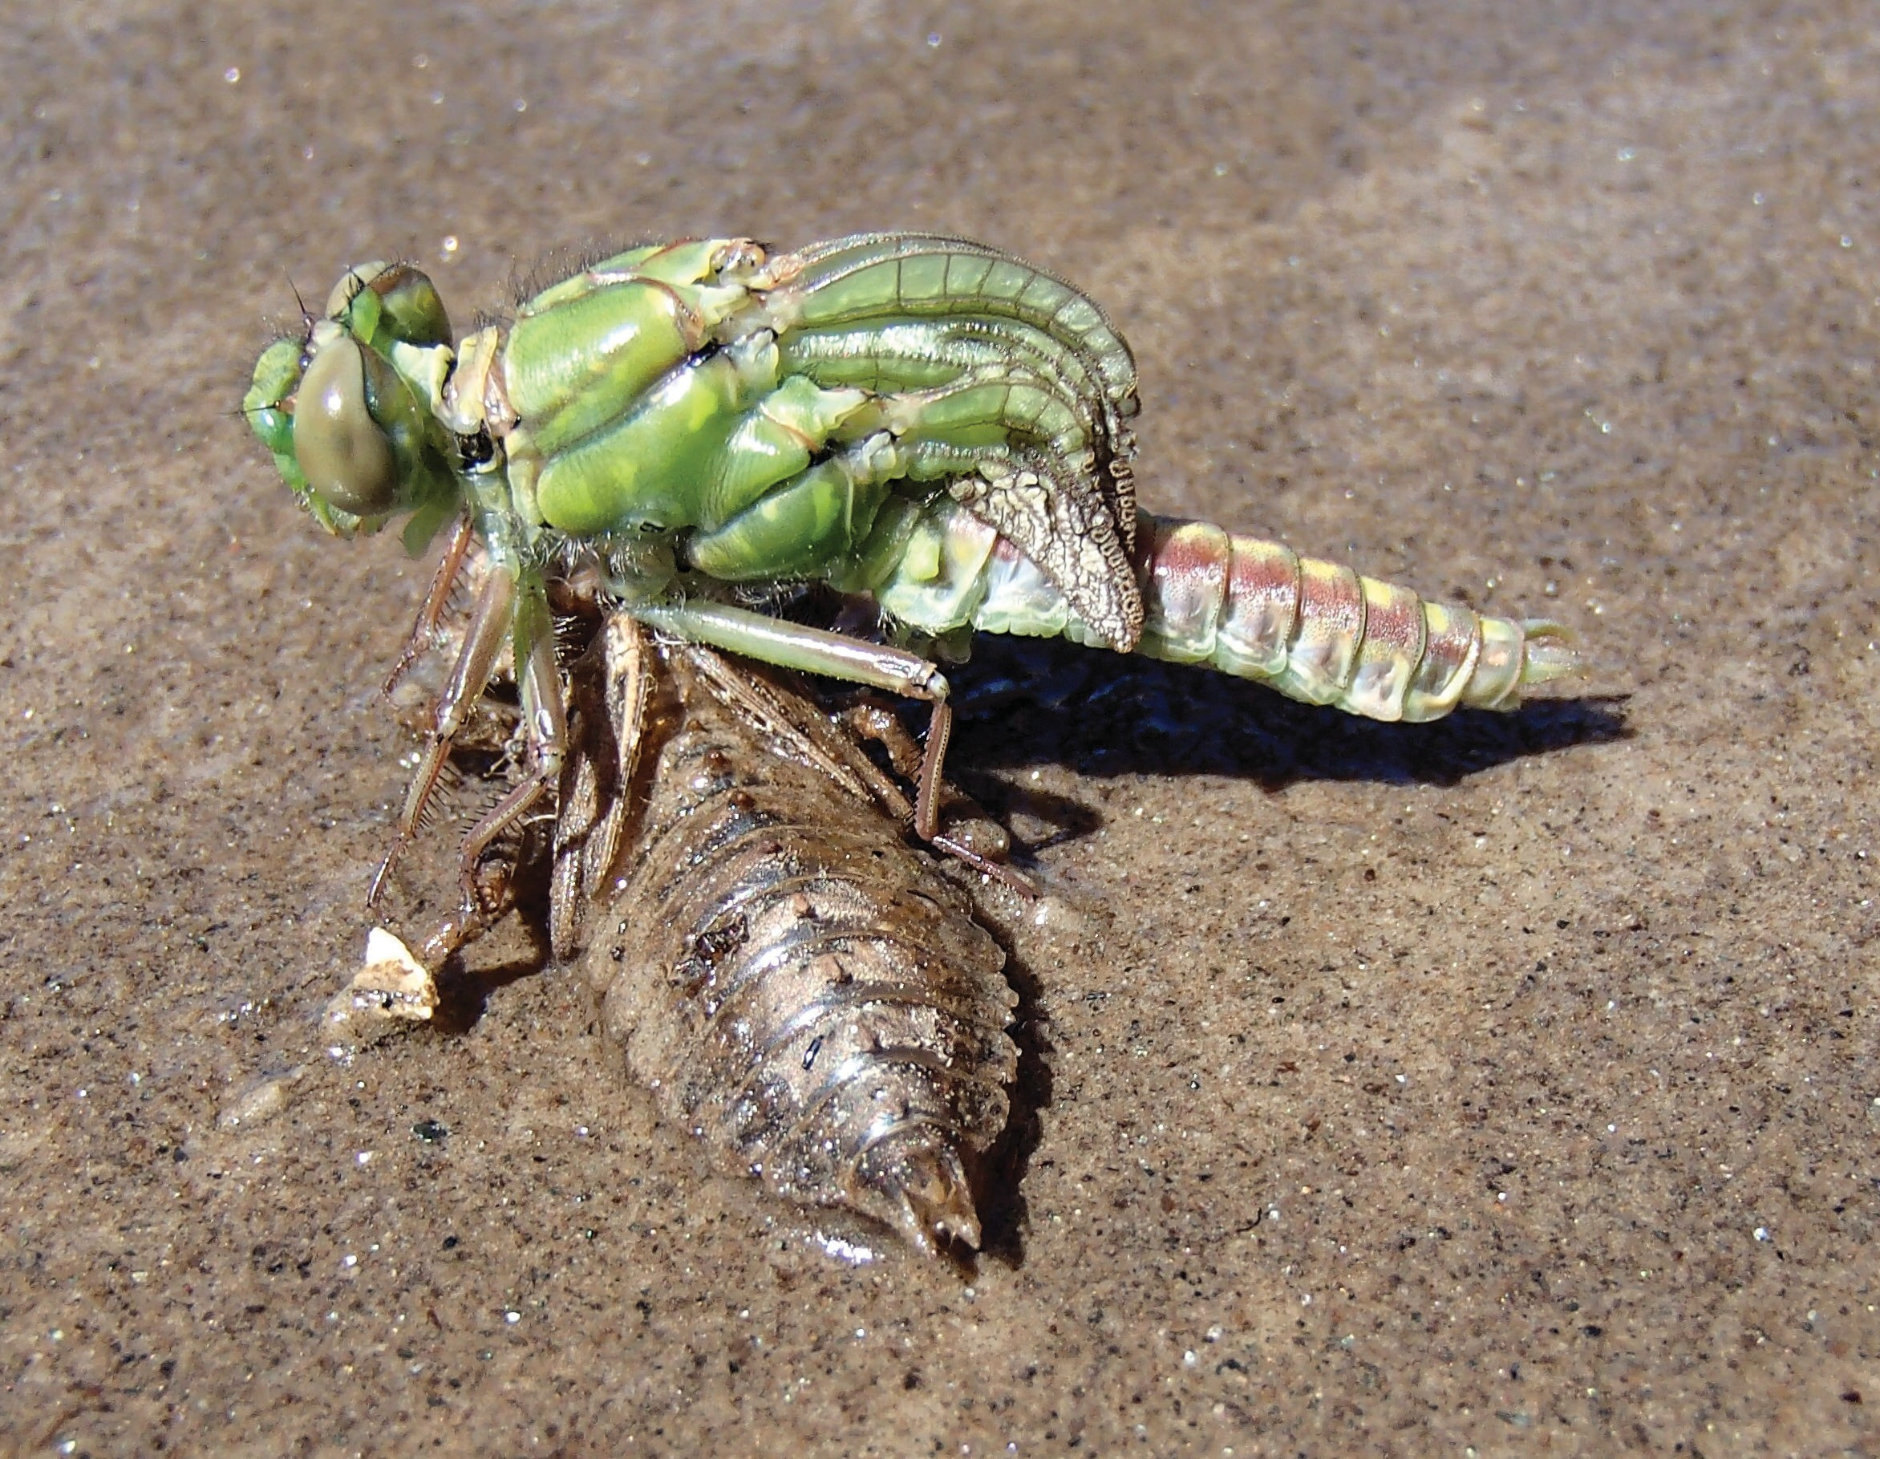
Последняя линька личинки
и выход имаго

Slide 17
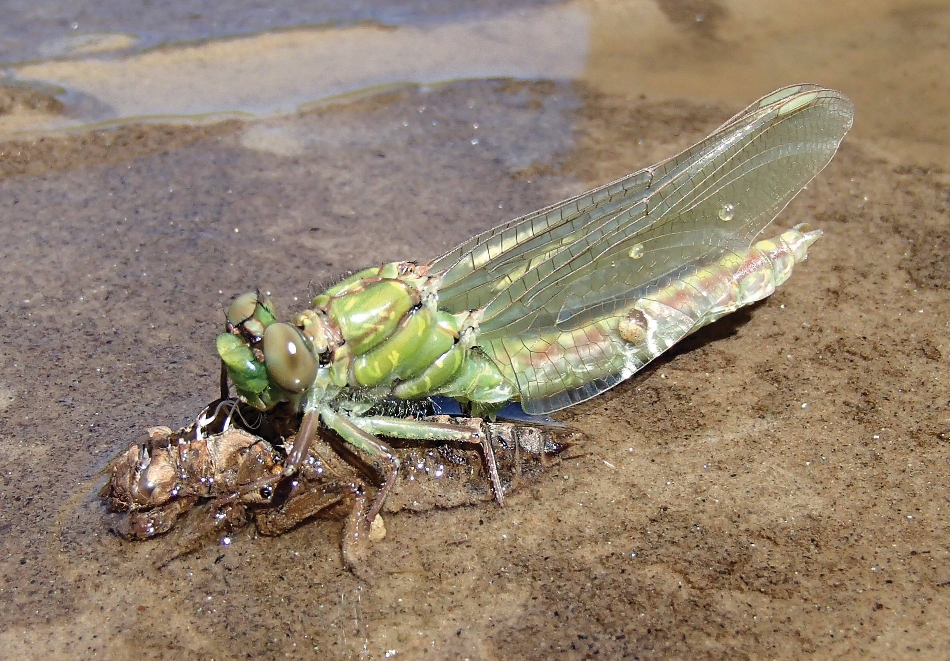
Последняя линька личинки
и выход имаго

Slide 18
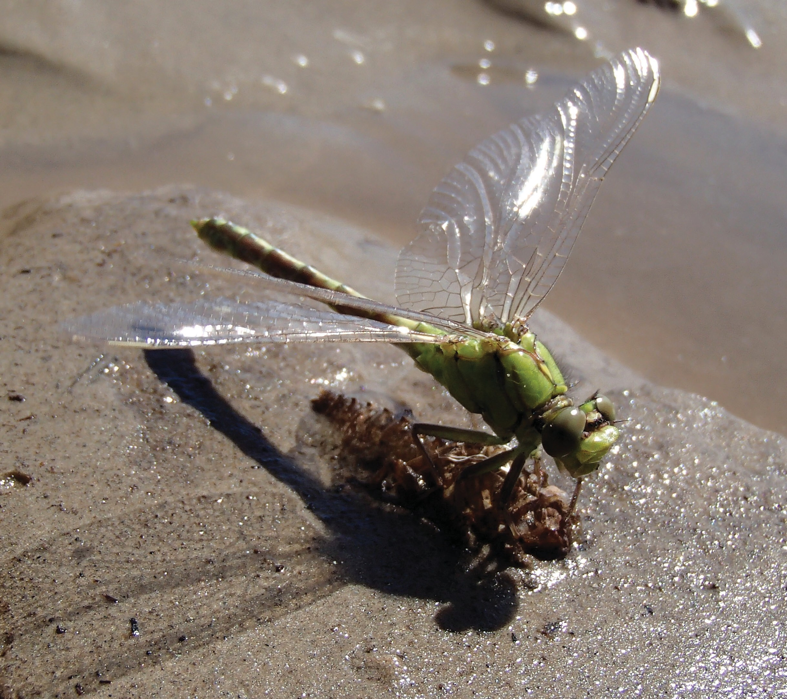
Последняя линька личинки
и выход имаго

Slide 19
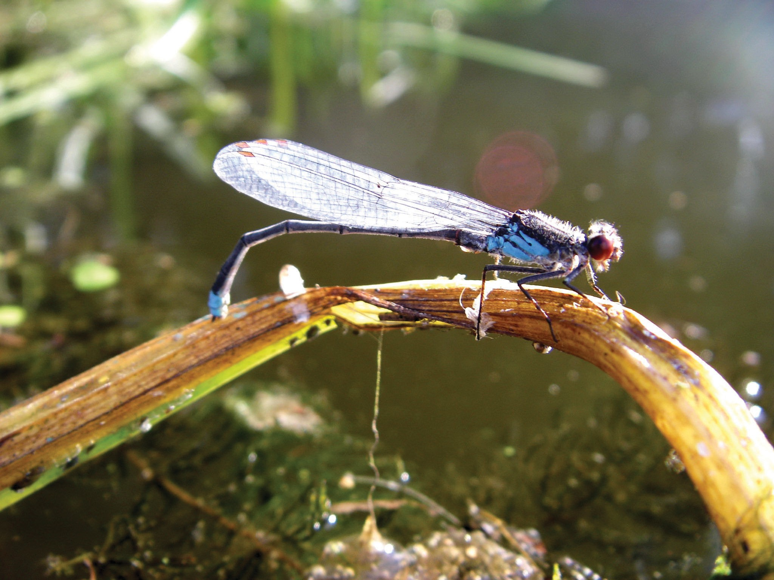
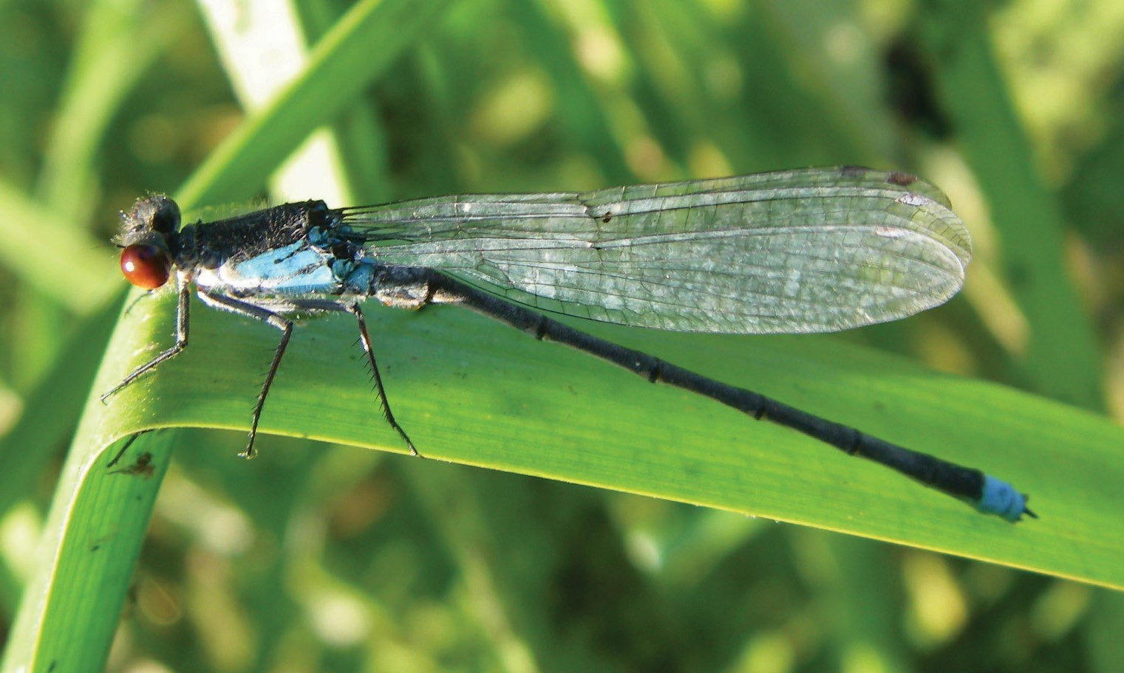
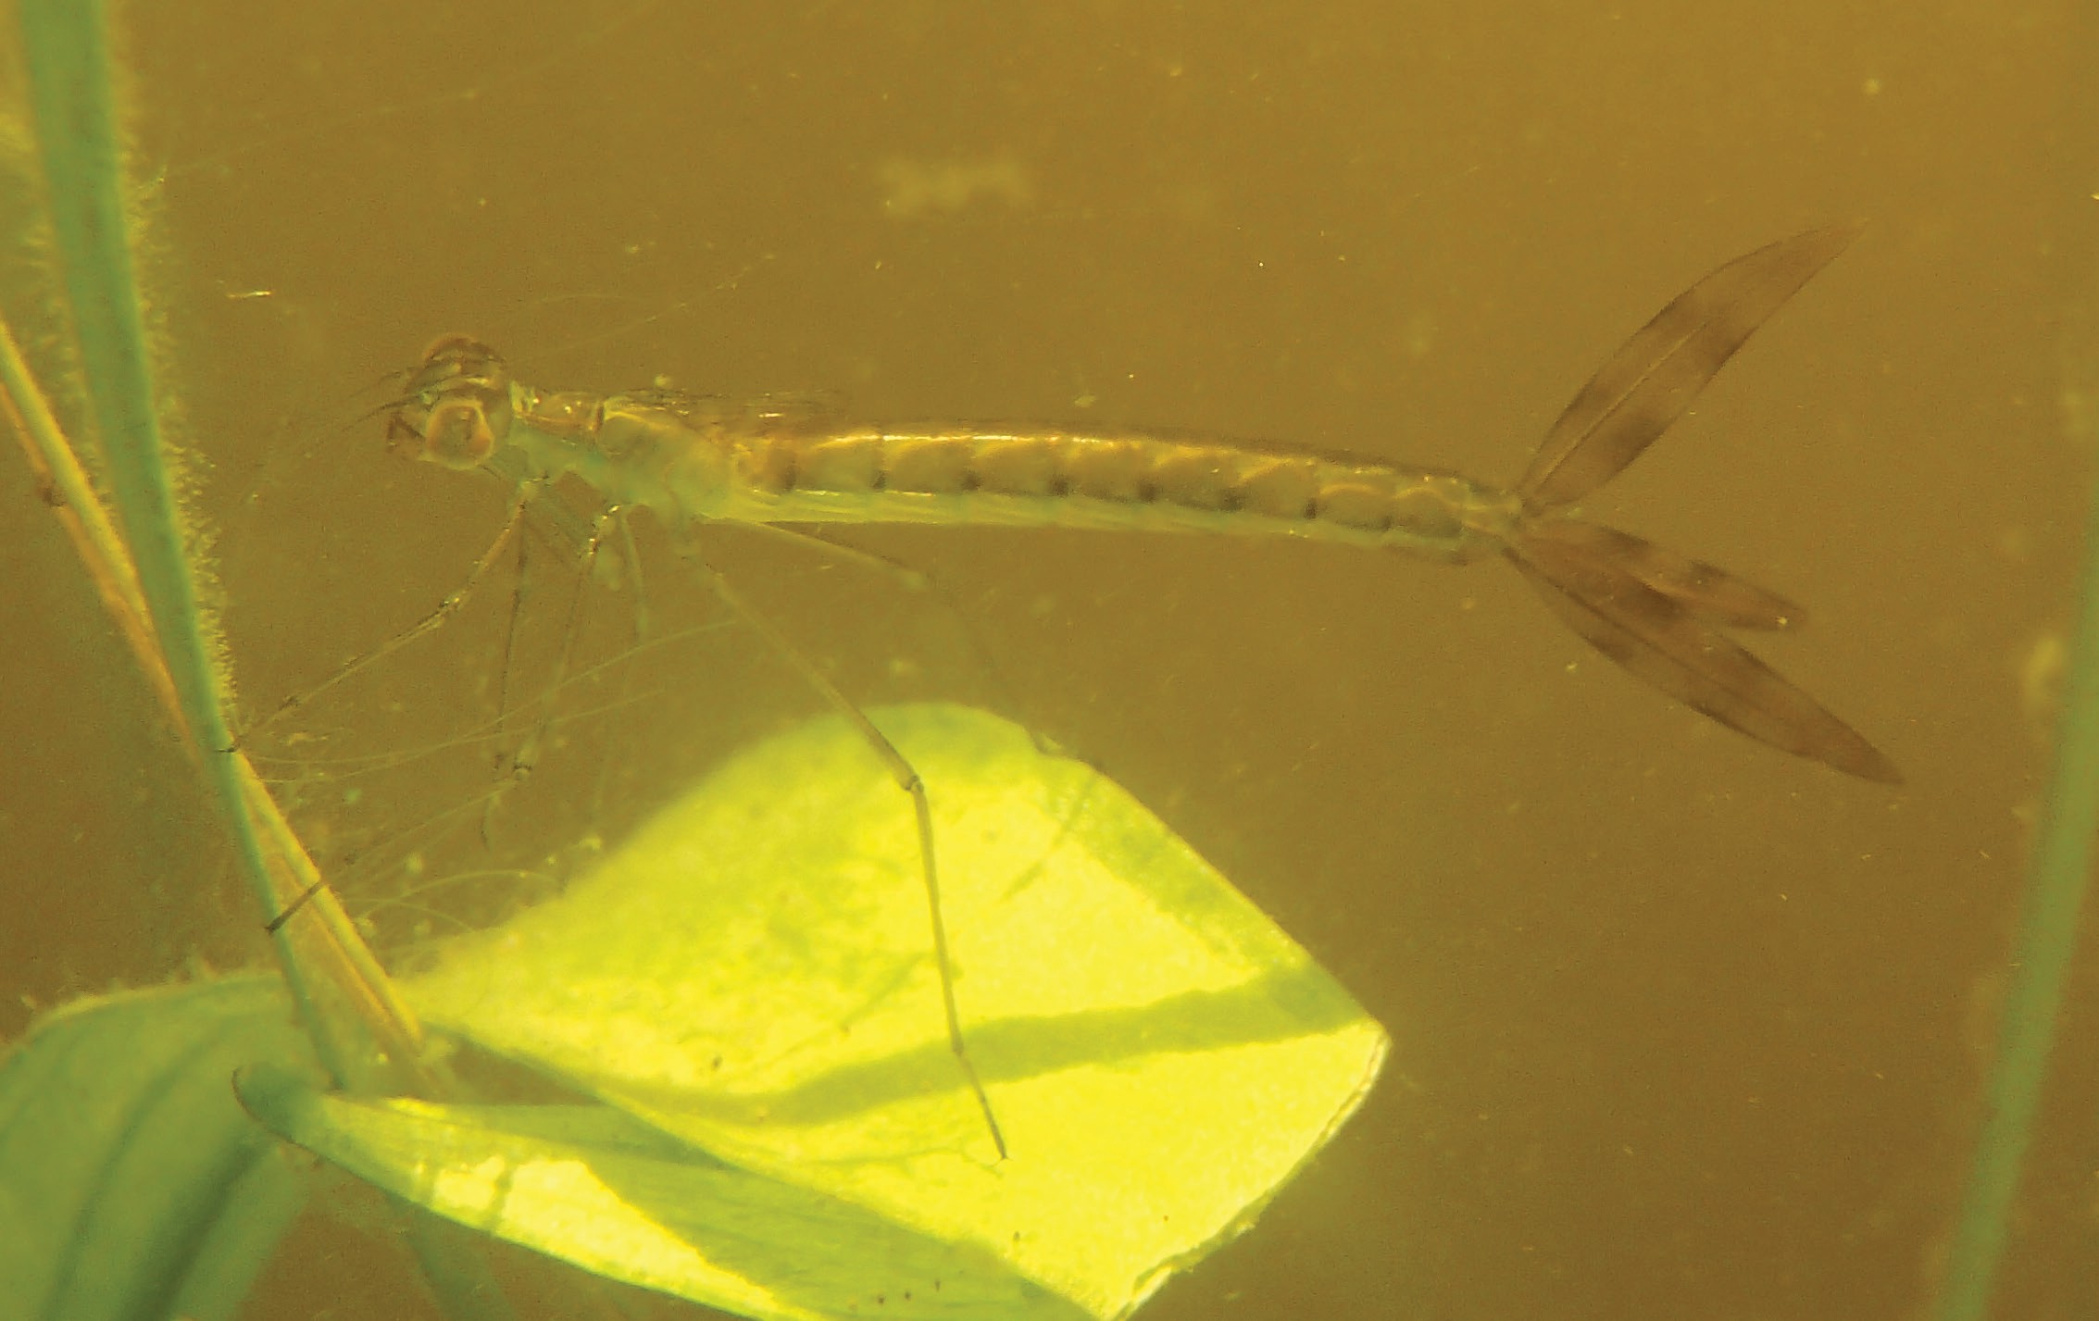
Неполное превращение стрекозы-стрелки

Slide 20
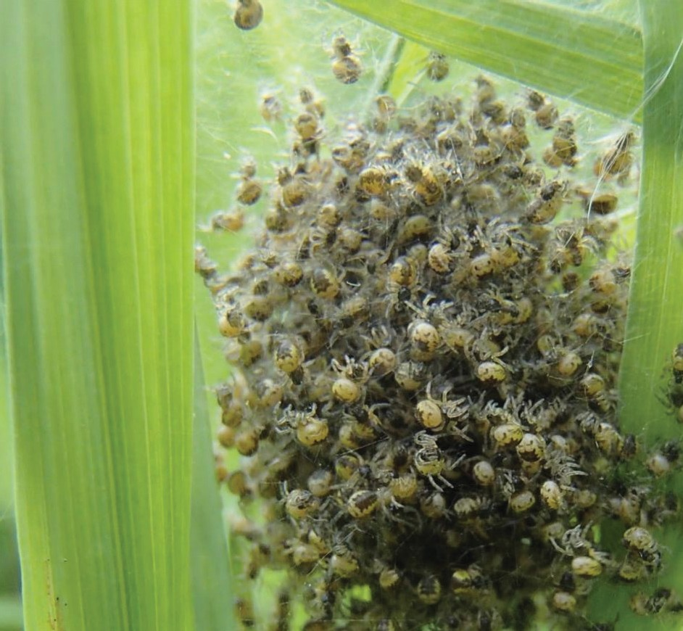
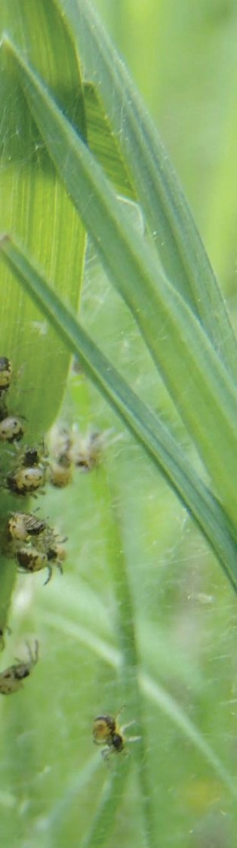
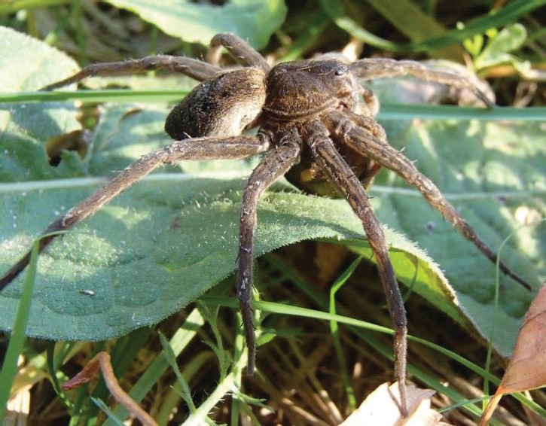
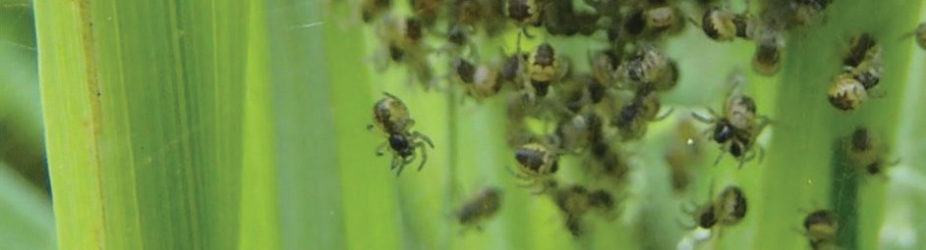
Паучиха и паучата
Дети похожи на родителей

Slide 21
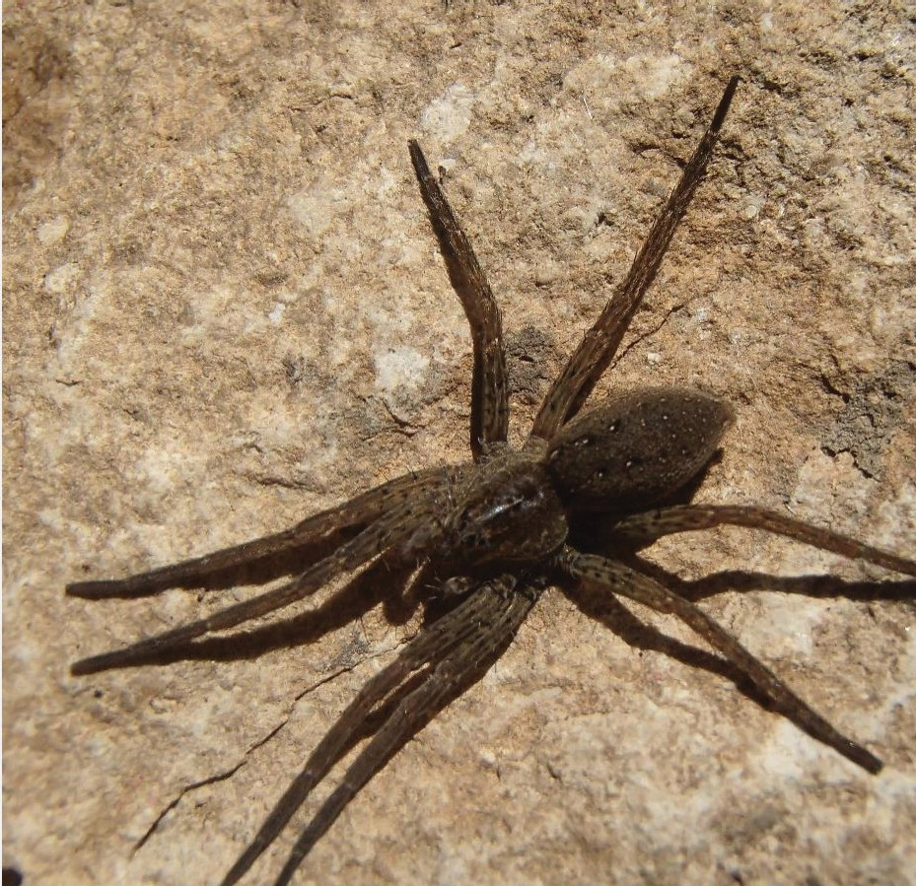
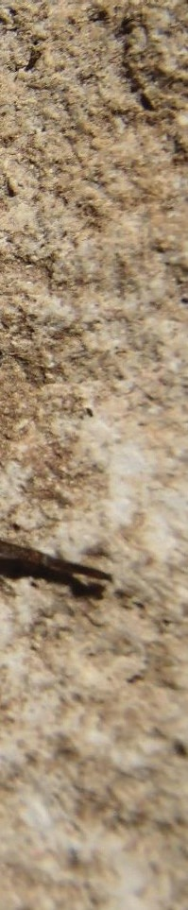
Почему пауки НЕ насекомые?

Slide 22
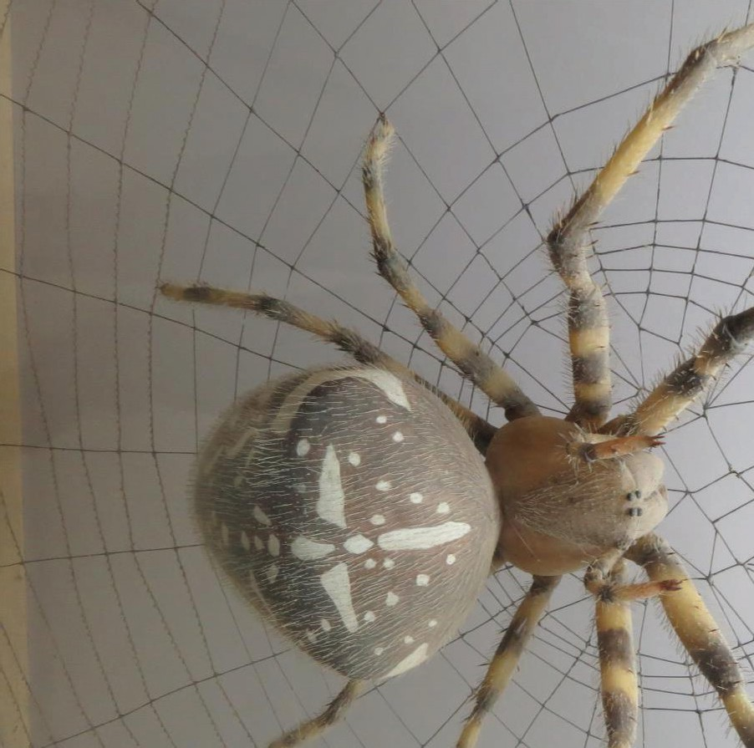
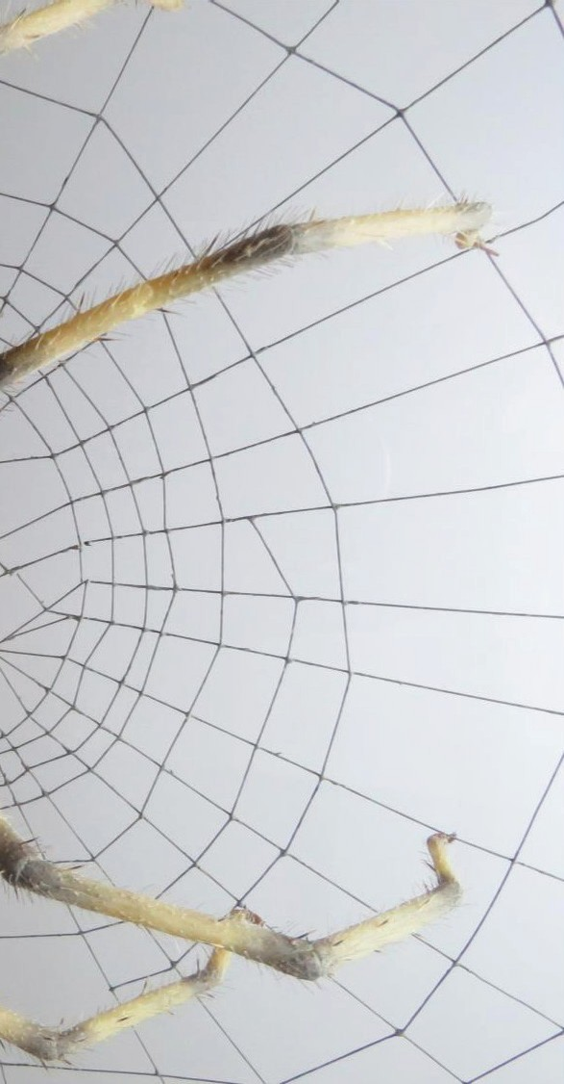
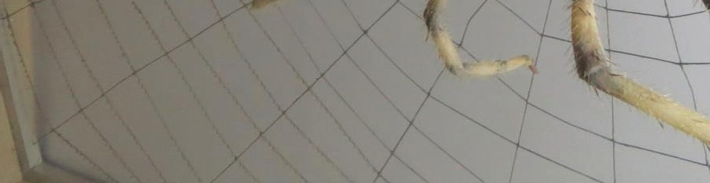
Паук крестовик на паутине (модель)
8 ног головогрудь брюшко

Slide 23
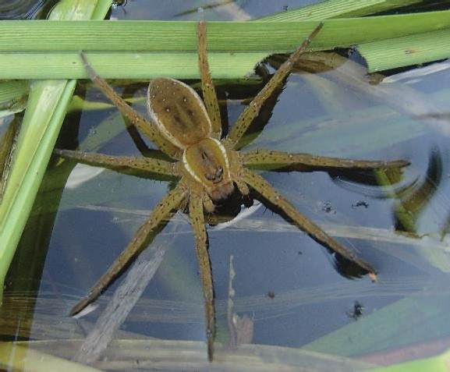
Сколько здесь
паукообразных?

Slide 24
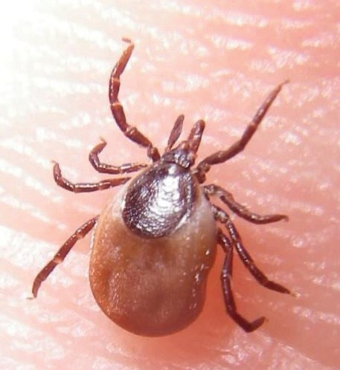
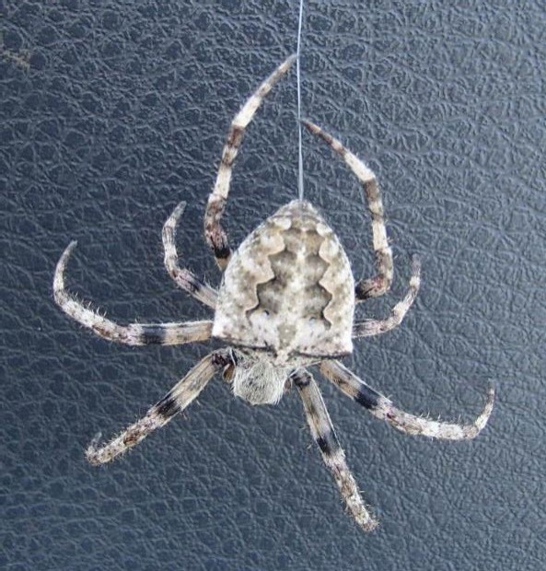
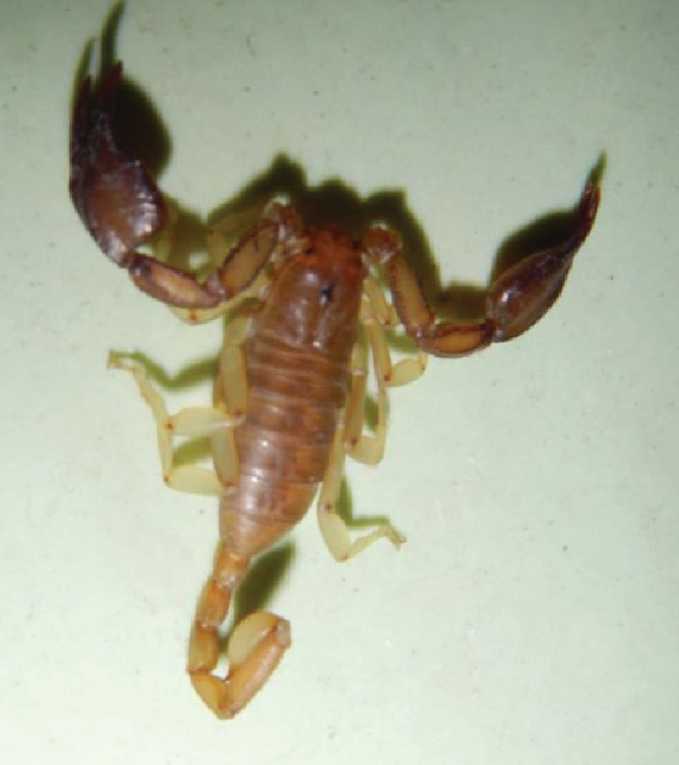
А сколько здесь?

Slide 25
Сколько здесь пауков?

Slide 26
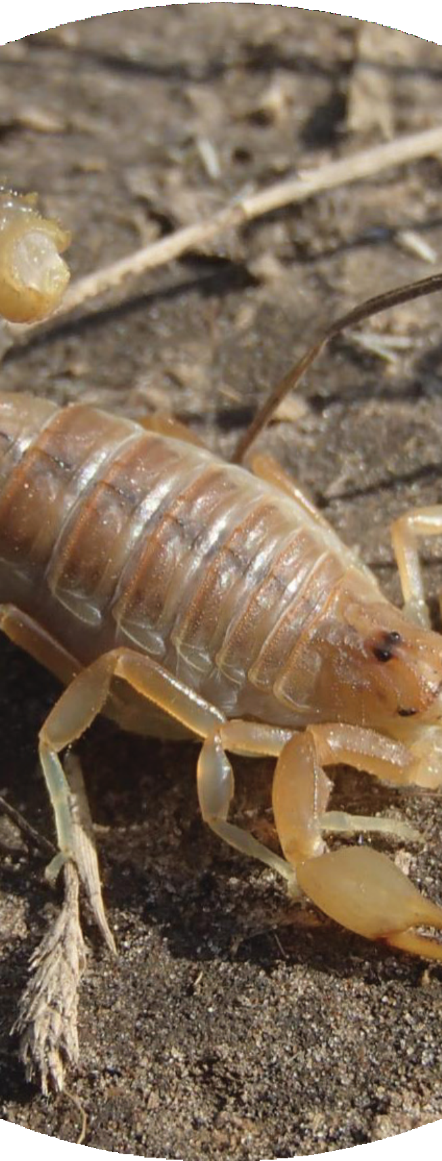
НЕ ПАУКИ
Скорпион пёстрый
Паукообразные

Slide 27



НЕ ПАУКИ
Скорпион пёстрый
Паукообразные

Slide 28

Иксодовый клещ
НЕ ПАУКИ
Паукообразные

Slide 29

НЕ ПАУКИ
Клещ-краснотелка
Паукообразные

Slide 30

Водяной клещ
НЕ ПАУКИ
Паукообразные

Slide 31

Паукообразные
Паук крестовик

Slide 32


Паук каракурт, чёрная вдова
Паукообразные

Slide 33




Паукообразные
Тарантул

Slide 34

Многоножки

Slide 35



Польза и вред букашек

Slide 36


ОСТОРОЖНО — КЛЕЩИ!
Иксодовый клещ
Паукообразные

Slide 37




ОСТОРОЖНО — КЛЕЩИ!

Slide 38



ОСТОРОЖНО — КАРАКУРТ!
Паук каракурт, чёрная вдова
Паукообразные

Slide 39



БЕЗОБИДЕН!
Паук крестовик
Паукообразные

Slide 40



ОСТОРОЖНО —
МУХИ!
Домашняя муха
Насекомые

Slide 41



Насекомые
Рыжий таракан
ОСТОРОЖНО — ТАРАКАНЫ!

Slide 42

Вошь головная
Насекомые

Slide 43



Слепень бычий
Насекомые

Slide 44


Самка комара
Насекомые

Slide 45


Личинки и куколки комаров — еда для рыб!
Насекомые

Slide 46



Рыжий лесной муравей
Насекомые

Slide 47



Гнездо рыжих лесных муравьёв
Насекомые

Slide 48


Короед-типограф
Насекомые

Slide 49




Красотел пахучий

Slide 50





Жуки- мертвоеды
Муравьи
Насекомые-санитары

Slide 51



Насекомые
Муха- пчеловидка

Slide 52




Медоносная пчела
Насекомые

Slide 53



Шмель на клевере
Насекомые

Slide 54



НЕ ОБИЖАЙТЕ БУКАШЕК!

